Slide 1
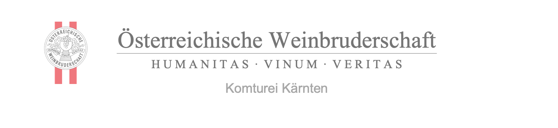

Slide 2
SÜDWESTFRANKREICH
SUD OUEST

Slide 3
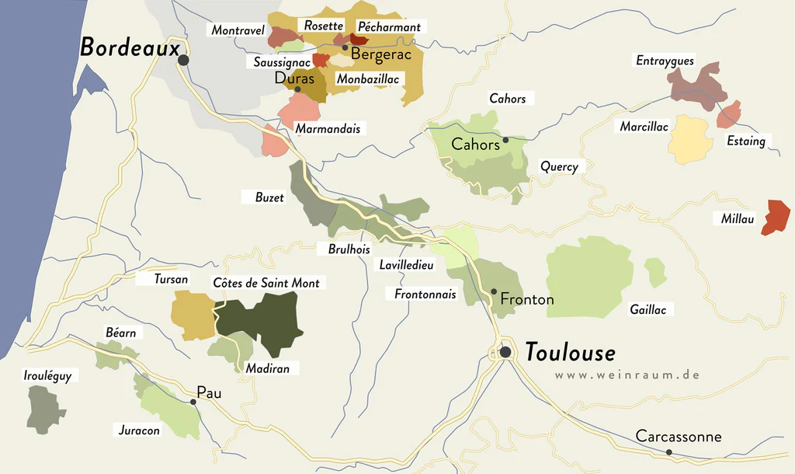
Notes:
von Bergerac und dem Périgord im Norden,
über Gaillac, Cahors und Madiran im Zentrum,
bis Irouléguy an der spanischen Grenze im äußersten Südwesten,
und östlich bis in die Ausläufer des Zentralmassivs rund um Millau.
Geografisch liegt die Region westlich der Zentralmassivs, südlich von Bordeaux und nördlich der Pyrenäen.
Trotz ihrer Vielfalt verbindet alle Gebiete eine gemeinsame Weintradition, ein ähnliches Klima mit atlantischen, kontinentalen und teils mediterranen Einflüssen – sowie der historische Handel über Bordeaux, der ihnen einst den gemeinsamen Namen „Sud-Ouest“ verlieh.

Slide 4
Rebfläche
67 000 Hektar (im Vergleich Österreich: 45.000 Hektar)
Produktion
knapp 500 Millionen Flaschen
Top 3-Traubensorten
Malbec (Cot), Tannat, Sauvignon Blanc
Weinart
Eine breite Palette von Rotweinen, trockenen Weissweinen, Rosés, edelsüssen Süssweinen, Schaumweinen
Angebaut werden fast 300 Rebsorten, 120 davon sind autochthone Sorten.

Slide 5
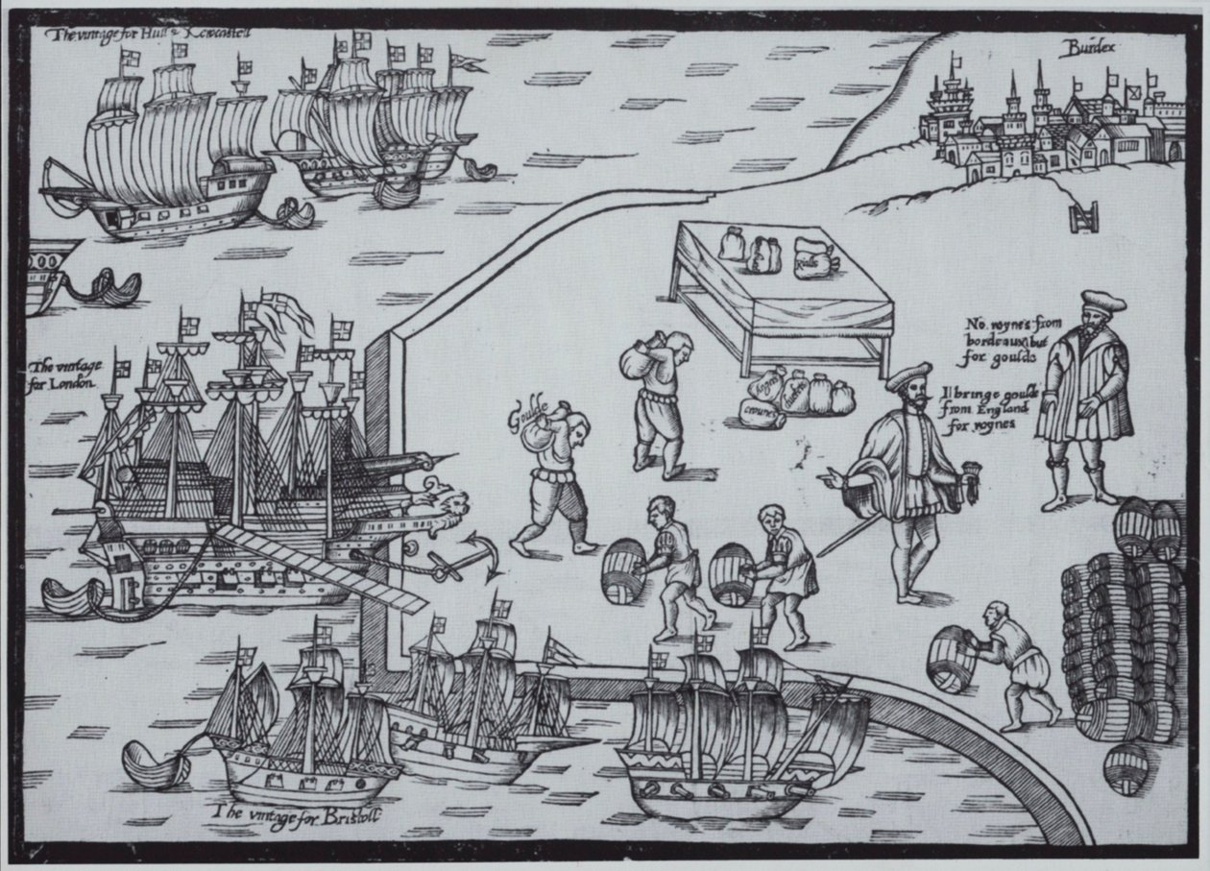
Geografische Vielfalt mit historischem Zusammenhang
Der Südwesten Frankreichs umfasst eine Vielzahl kleiner Appellationen, die sich vom Périgord und Bergerac im Norden bis nach Irouléguy an der spanischen Grenze und bis nach Millau im Osten erstrecken.
Ursprung der Bezeichnung „Sud-Ouest“
Die Bezeichnung stammt aus der Zeit des Segelschiffhandels:
Damals wurde Wein per Fluss (z. B. Dordogne, Lot, Garonne) und Schiff aus dem Binnenland nach Bordeaux transportiert.
Bordeaux diente als Hauptumschlagsplatz für den Export, insbesondere nach England, Holland und Nordeuropa.
Weine, die aus dem „Hinterland“ über Bordeaux verschifft wurden, erhielten die Sammelbezeichnung „Vins du Sud-Ouest“ – unabhängig von ihrer genauen Herkunft.
Notes:
I-ru-le-gi

Slide 6
Früh bedeutende Exportregion
Bereits im Mittelalter war der Südwesten ein wichtiger Weinlieferant für die englische Krone.
Cahors etwa wurde als „Black Wine“ in London gefeiert.
Die strategische Lage entlang der Pilgerwege nach Santiago de Compostela förderte ebenfalls den Handel.
Bedeutung heute
Trotz jahrhundertelanger Exportgeschichte blieb der Südwesten lange im Schatten von Bordeaux.
Heute erlebt er eine Renaissance:
  Alte, autochthone Rebsorten wie Tannat, Duras, Fer, Mauzac oder Ondenc werden wiederentdeckt.
  Kleine, familiengeführte Betriebe setzen auf Qualität, Nachhaltigkeit und Identität.

Slide 7
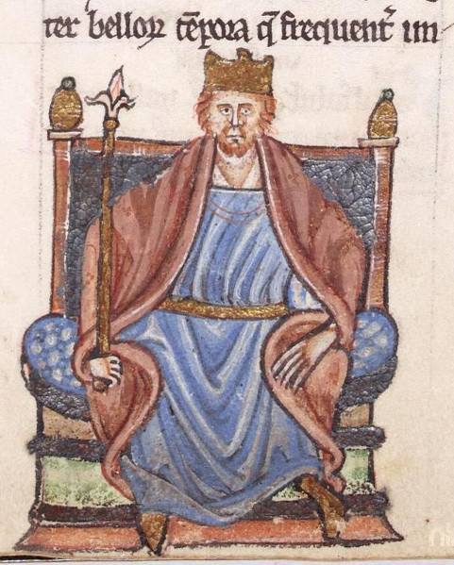
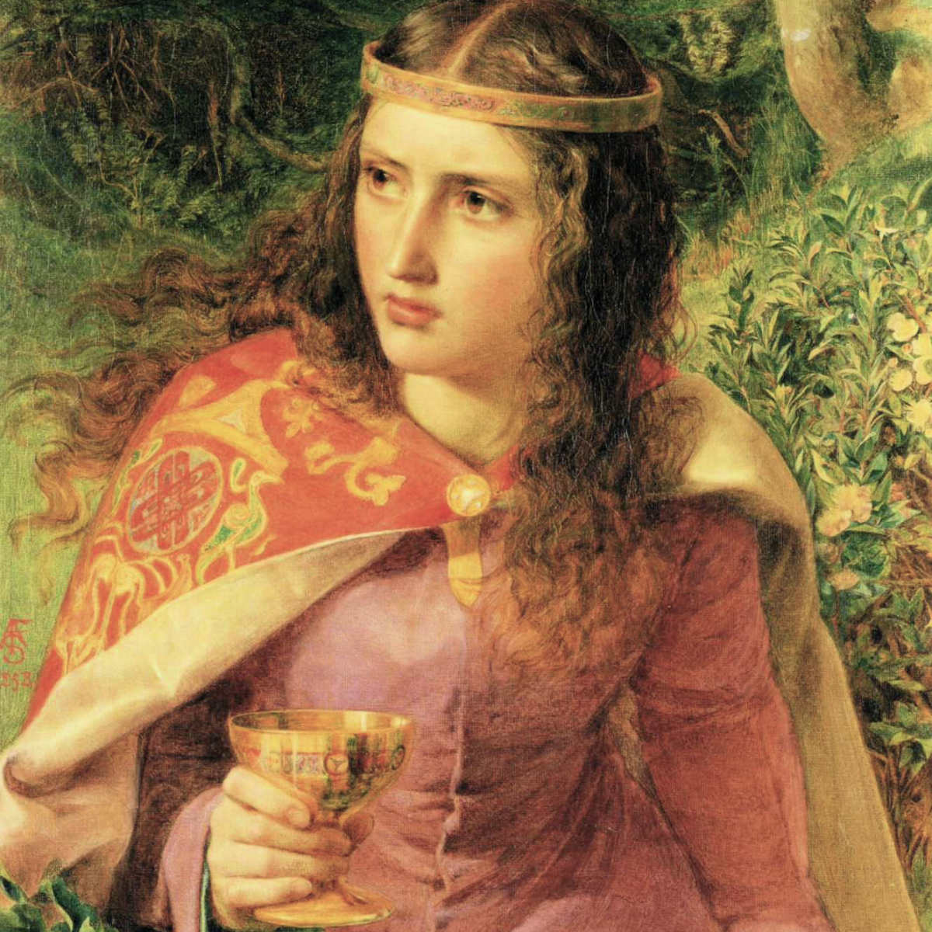
Notes:
König Heinrich II. von England (1133–1189)
Eleonore von Aquitanien – Königin von England und Frankreich
Aquitanien war bis 2015 eine eigenständige französische Region im Südwesten Frankreichs und gehört heute zur neuen Großregion Nouvelle-Aquitaine.
Bdx, Dordonne, Pyrineen

Slide 8
Bordeaux & Südwestfrankreich – Eine historische Spannung
Lange Zeit nutzte Bordeaux seine Machtstellung, um Weine aus dem südwestlichen Hinterland (z. B. Cahors, Gaillac, Bergerac) vom Handel auszuschließen.
Die sogenannten „Vins du Haut Pays“ (Weine des Oberlandes) mussten warten, bis alle Bordeaux-Weine verkauft waren, bevor sie verschifft werden durften – teils mit monatelanger Verzögerung.
Ziel war es, den Ruf und Absatz der eigenen Bordeaux-Weine zu schützen, auch wenn die Qualität der Südwestweine oft mithalten konnte.
→ Diese historische Benachteiligung prägte das wirtschaftliche und kulturelle Selbstverständnis vieler Weinregionen im Südwesten – und erklärt, warum sich viele bis heute bewusst von Bordeaux abgrenzen.

Slide 9
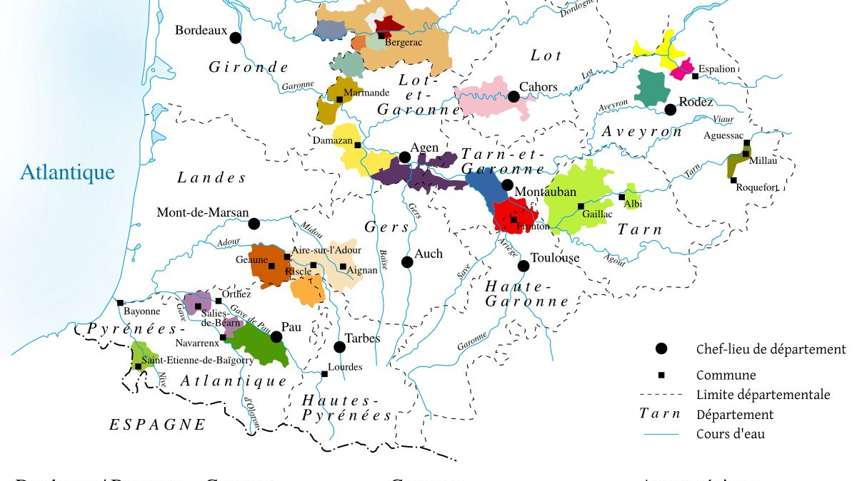
Notes:
Start ist die Gascogne
Cote de Gascogne mit Weisweinen und Armagnac
Rechts Ufer der Adour leichte Weine bzw. Armangnac
Linkes Ufer schwere Rotweine wie Tannat

Slide 10
Die Gascogne – Weißweinregion mit eigenem Charakter
Die Gascogne liegt im Herzen Südwestfrankreichs, in der historischen Region Aquitanien
Obwohl Südwestfrankreich häufig mit kräftigen Rotweinen (z. B. Madiran, Cahors) assoziiert wird, ist die Gascogne heute eine der wichtigsten Weißweinregionen Frankreichs.
Rebsorten & Stil:
  Vor allem aromatische Weißweine aus Ugni Blanc, Colombard, Gros Manseng und Sauvignon Blanc
  Frisch, leicht, fruchtig – perfekt für die junge Trinkreife
  Auch als Grundlage für die berühmten Armagnac-Destillate genutzt
Produktion & Markt:
  Über 70 % der Produktion entfällt auf Weißwein – ein Gegenpol zur nationalen Vorliebe für Rotwein
  Ein großer Teil der Weine wird als IGP Côtes de Gascogne vermarktet – oft modern, zugänglich und international beliebt
Kultureller Hintergrund:
  Die Region vereint baskische, okzitanische und französische Einflüsse
  Weinbau ist eng verbunden mit lokaler Gastronomie, Entenzucht und Lebensfreude

Slide 11
Die Gascogne – Weinregion im Wandel
Tradition & Geschichte
  Bis in die 1960er: Rechte Uferseite der Adour – schwache Weine, meist für die Destillation zu Armagnac.
  Linkes Ufer: Kräftige Rotweine aus Servadus und später Tannat (auch „Moustou“ genannt).
  Weißweine spielten bis zum Zweiten Weltkrieg kaum eine Rolle.
Modernisierung & Wandel
  Einführung internationaler Rebsorten wie Cabernet, um Tannat geschmacklich zu harmonisieren.
  Umfassende Umstrukturierung der Weinberge – vor allem in ehemaligen Armagnac-Gebieten.
Heute
  Große stilistische Vielfalt: Rot-, Weiß- und Roséweine mit regionalem Charakter.
  Besonders erfolgreich: Trockene Weißweine aus der „neuen“ Gascogne.

Slide 12
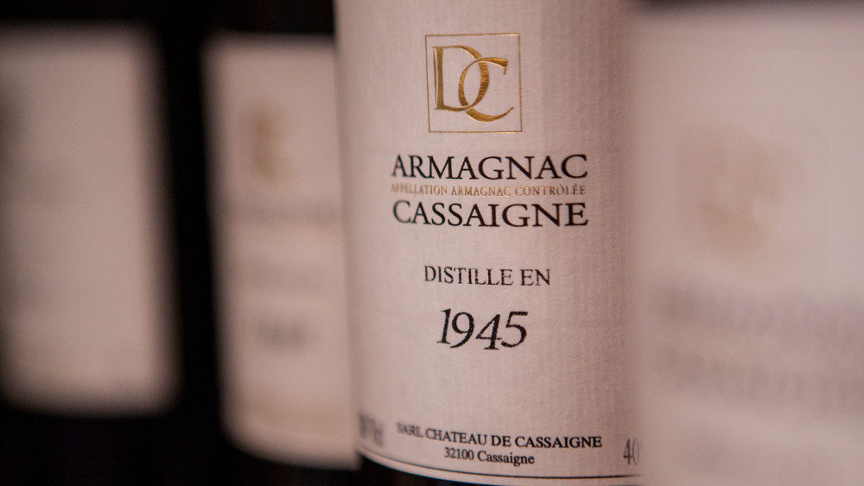
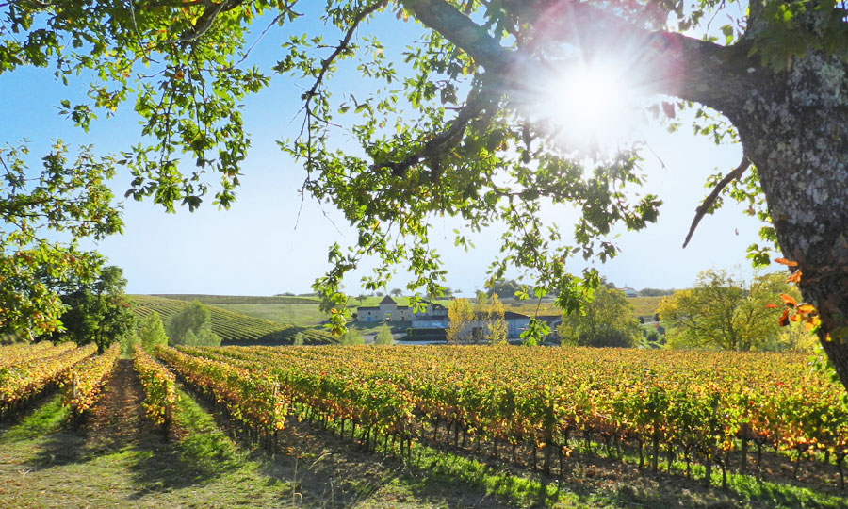
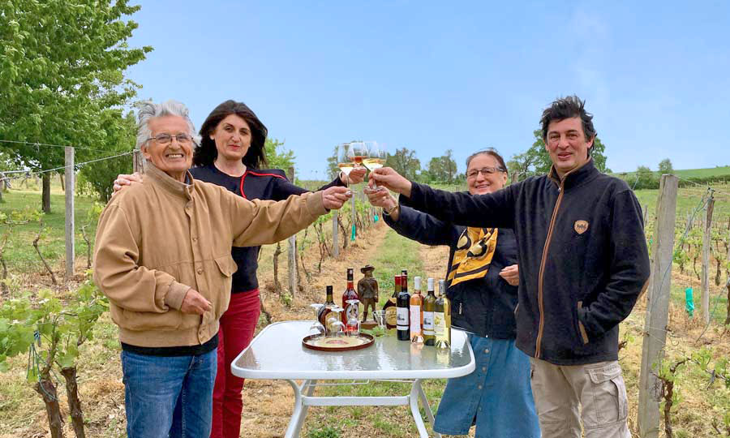
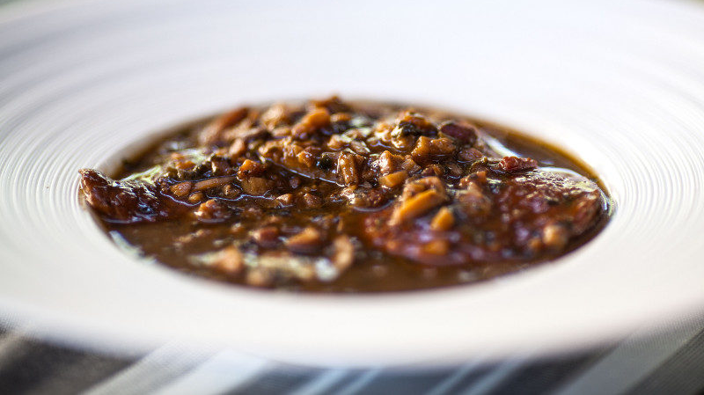

Slide 13
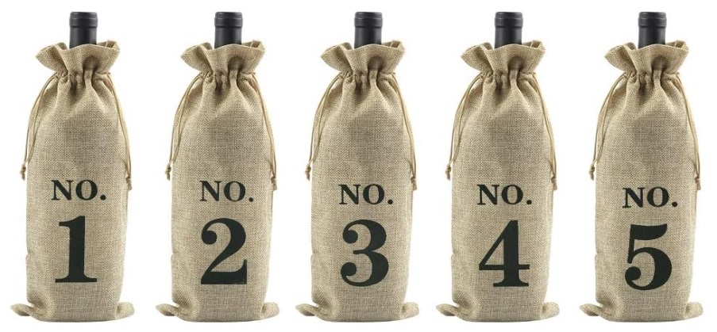
WEIN NUMMER 1

Slide 14
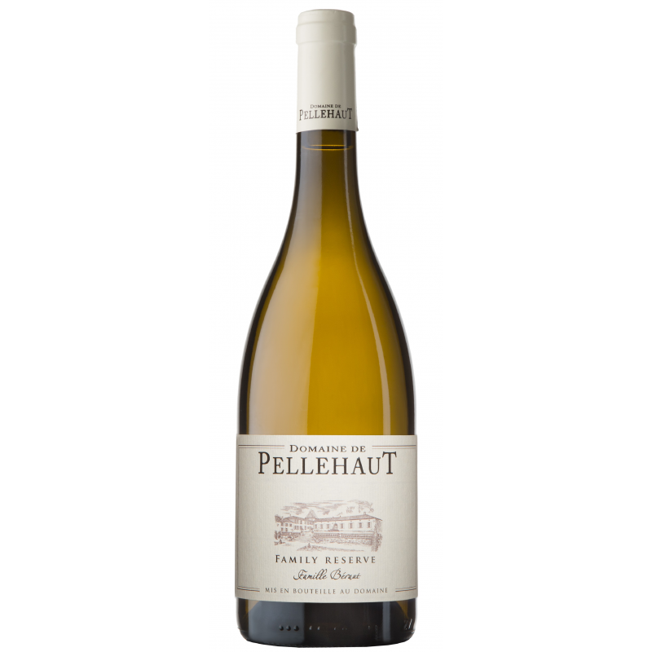
Cuvée Réserve Blanc Sec 2022 - Domaine Pellehaut
Jahrgang: 2022
Appellation: Côtes de Gascogne
Rebsorten: Chardonnay, Sauvignon, Petit Manseng
Alkoholgehalt: 12.5%
Lagerfähig bis: 2027
Ausbau: Neues Barrique
Dieser weißwein mit grünlichen Reflexen vereint fruchtige Aromen von Pfirsich und Aprikose mit blumigen Noten von Holunderblüten und einem Hauch Vanille.
Am Gaumen ist er geschmackvoll und endet in einem finalen Eindruck von Honig- und Muskatnoten.

Slide 15
Château de Pellehaut – Terroir, Geschichte & Familie
Vier Jahrhunderte Familientradition: Die Familie Béraut lebt und arbeitet seit dem 17. Jahrhundert in Montréal-du-Gers.
Neuer Weg ab den 1950ern: Gaston Béraut, übernimmt das Gut selbst – statt es einem Pächter zu überlassen.
Wachstum in den 1970ern: Flächenerweiterung von 150 ha auf 300 ha – inklusive höher gelegener Weinlagen. (10ha Wein)
Eigenständige Armagnac-Produktion: Beginn der hauseigenen Destillation.
Einstieg in Qualitätswein: Ab den 1980er-Jahren erste Erfolge mit Côtes de Gascogne-Weinen.
Zukunft in Familienhand: Heute führen Martin und Mathieu Béraut das Weingut

Slide 16
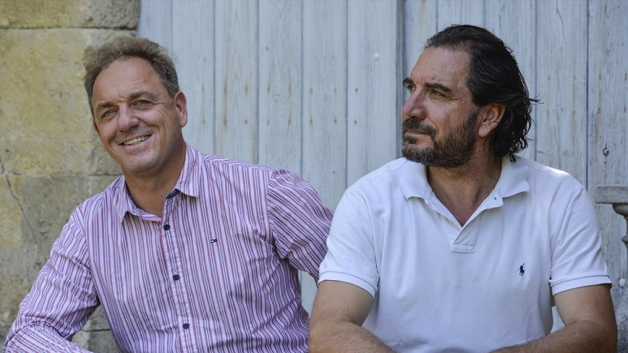
Notes:
Martin und Mathieu Béraut

Slide 17
Der Weinberg von Château de Pellehaut
Lage & Klima
  Auf über 180 m Höhe, mit idealem Terroir und maximaler Sonneneinstrahlung.
  Durch die Pyrenäen geschützt, geringe Sommerniederschläge im Gers.
  Der Name „Pellehaut“ stammt von einem antiken Bauwerk („pila“) – Weinbau reicht bis in die Römerzeit zurück.
Traditionelle Landwirtschaft
  Martin & Mathieu Béraut führen einen gasconischen Mischbetrieb: Weinbau, Rinderzucht (Blonde d’Aquitaine) und Getreide.
Nachhaltigkeit & Innovation
  Kombination aus bewährten Methoden, wissenschaftlicher Präzision und Qualitätsstreben.
  Pflege des natürlichen Gleichgewichts im gesamten Betrieb.
Vielfalt der Böden in der Ténarèze
  Ton-Kalk-Böden: ideal für Rotweinreben & Chardonnay.
  Boulbènes: Ton-Sand-Mix für aromatische Weißweine.
  Leichte Boulbènes: sandreicher Boden für hochwertige Armagnacs.
Notes:
Grund der großen Hektar => Mischbetrieb

Slide 18
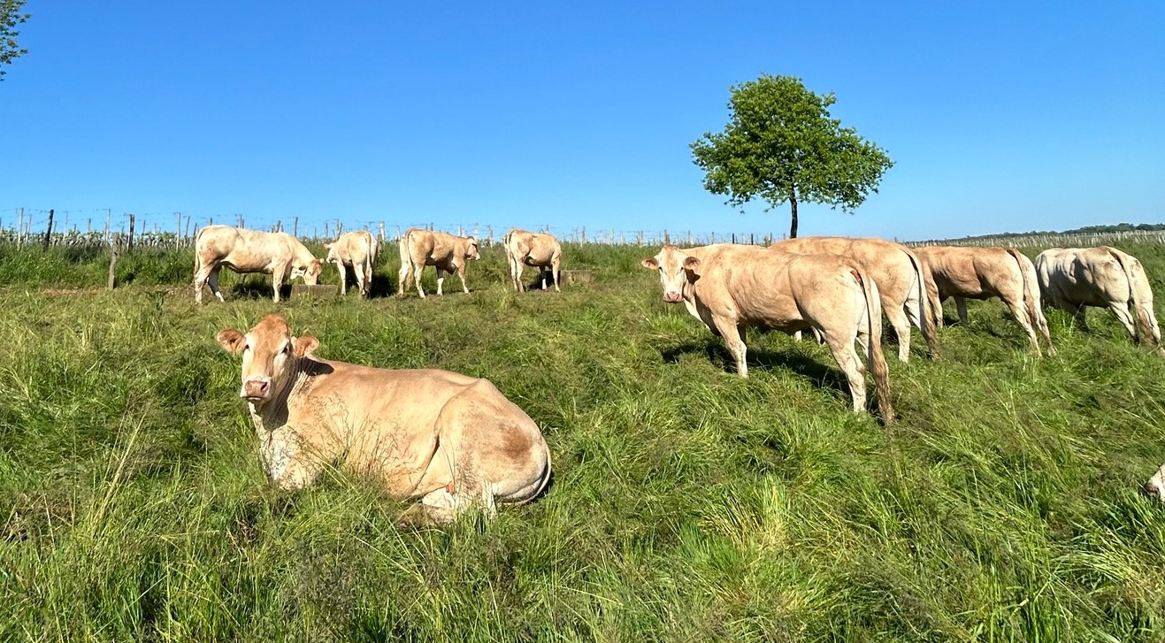

Slide 19
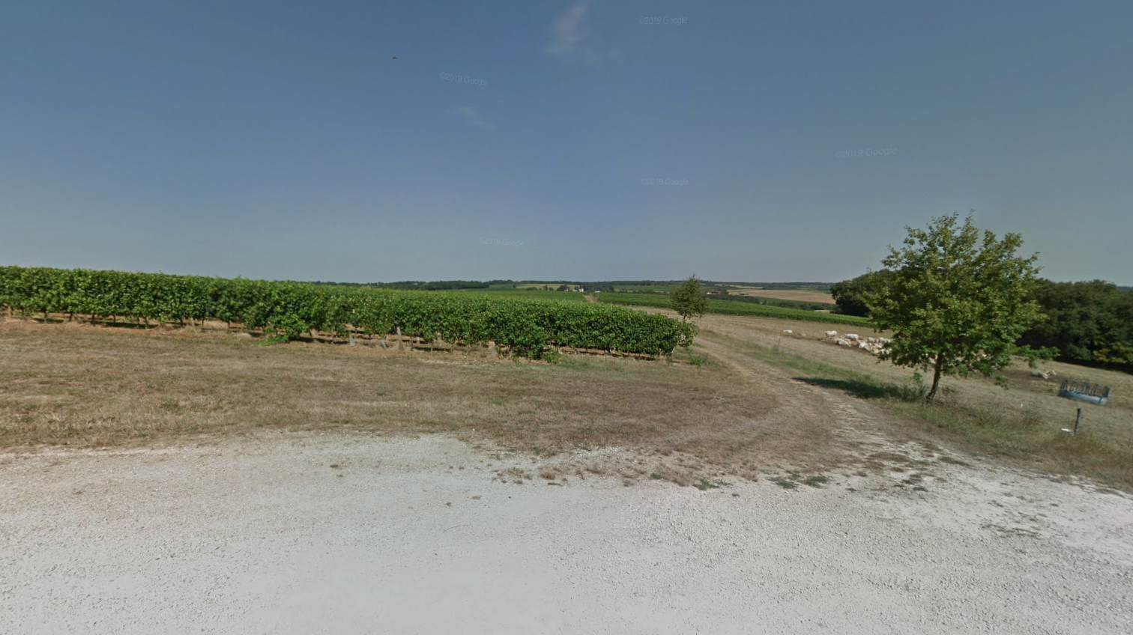

Slide 20
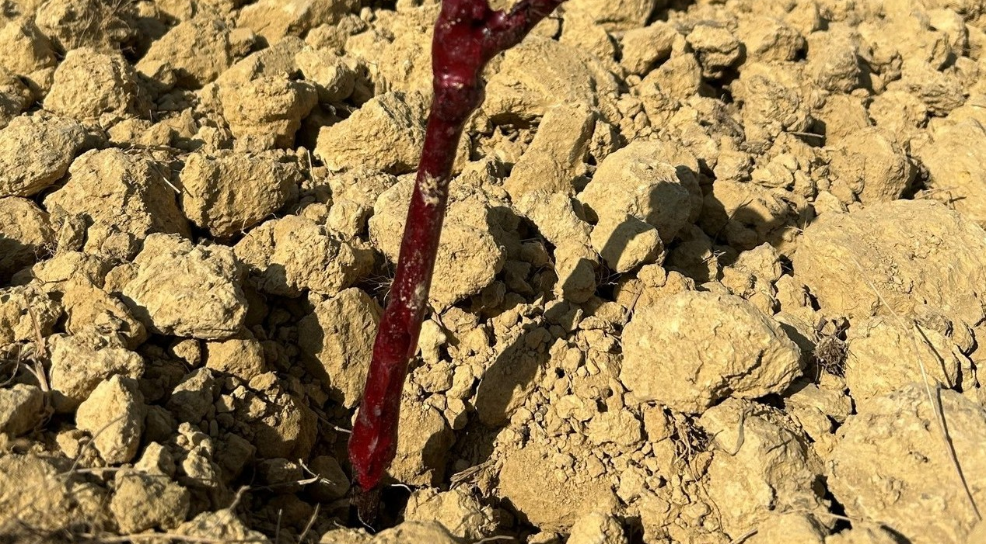
Notes:
Ton-Kalk-Böden: ideal für Rotweinreben & Chardonnay.

Slide 21
WEIN NUMMER 2

Slide 22
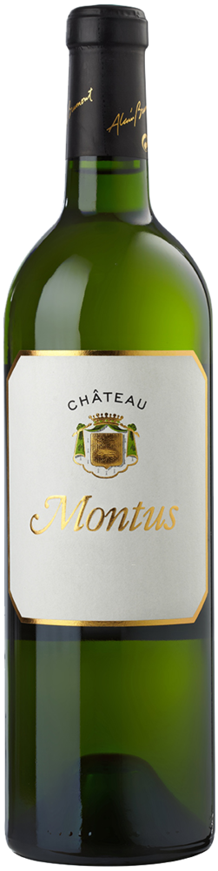
Château Montus blanc – Alain Brumont
Jahrgang: 2019
Appellation: Pacherenc du Vic-Bilh Sec (Madiran)
Rebsorten: 100% Petit Courbu
Alkoholgehalt: 14%
Lagerfähig bis: 2028
Ein fruchtiger, nachhaltiger, gehaltvoller und ausgewogener Weisswein von schöner gelber Farbe
mit mittelkräftigen, recht komplexen Bukett von Ananas, Mango und etwas Apfel, Quitte und Aprikose.
Im Gaumen präsentiert er sich trocken, mit schöner Säure, weich, füllig und harmonisch,
mit Steinobst- und Zitrusaromen und exotischen Früchten, ergänzt mit pflanzlichen Attributen und Röstnoten.
Der Abgang ist mittellang.
Notes:
gleich westlich von der Gascogne
Ziemlich direkt eine Stunde südlich gelegen.
Petit Courbu ist eine alte Weißweinsorte, die in der Weinbauregion Sud-Ouest im Südwesten von Frankreich angebaut wird. Sie ist in den Départements Gers, Landes, Hautes-Pyrénées und Pyrénées-Atlantiques für den gewerblichen Weinbau zugelassen, wird allerdings nur selten verwendet. Im Jahr 1998 wurde eine bestockte Rebfläche von fast 80 Hektar erhoben. In der Vergangenheit wurde sie häufig mit der Rebsorte Lauzet verwechselt.
Die Weißweine sind fein, aromatisch und von großer Qualität. Problematisch ist lediglich die geringe Ertragsleistung der Rebsorte.

Slide 23
Château Montus – Ein ikonisches Terroir des Südwestens
Geschichte
  1980 erwirbt Alain Brumont das verfallene Château Montus, inspiriert von der einstigen berühmten Weintradition des 18. Jahrhunderts.
Geologie & Herkunft
  Das Terroir liegt auf den Überresten der ersten Pyrenäen (ca. 40 Mio. Jahre alt), erkennbar an rötlichen Flusskieseln.
Lagen & Böden
  Montus:
    Südlich ausgerichtete, steile Hanglagen (20–40 %), bedeckt mit großen rötlichen Kieseln.
    Untergrund aus gelbem und rotem Ton, intensive Sonneneinstrahlung – ideales Mikroklima für kräftige Weine.

Slide 24
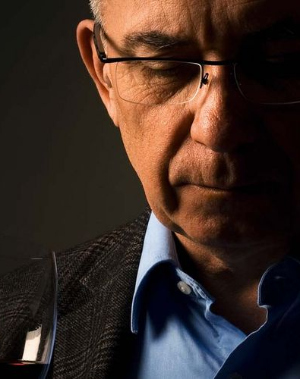
Wer ist Alain Brumont?
Visionär des Südwestens: Er erwarb 1980 das verfallene Château Montus mit 17HA, überzeugt vom Potenzial des historischen Terroirs.
Revolutionär in Madiran: Brumont brachte die Rebsorte Tannat zu neuer Blüte – mit Fokus auf Qualität, Struktur und Alterungspotenzial.
Terroir-Verfechter: Seine Arbeit basiert auf einer tiefen Überzeugung für die Bedeutung von Boden, Ausrichtung und Mikroklima – insbesondere auf kies- und tonreichen Hängen.
Doppelte Erfolgsgeschichte: Neben Château Montus gründete er auch Château Bouscassé, heute beide international anerkannt.
Innovator & Traditionalist: Brumont kombiniert moderne Önologie mit respektvollem Umgang mit Natur und Herkunft.

Slide 25
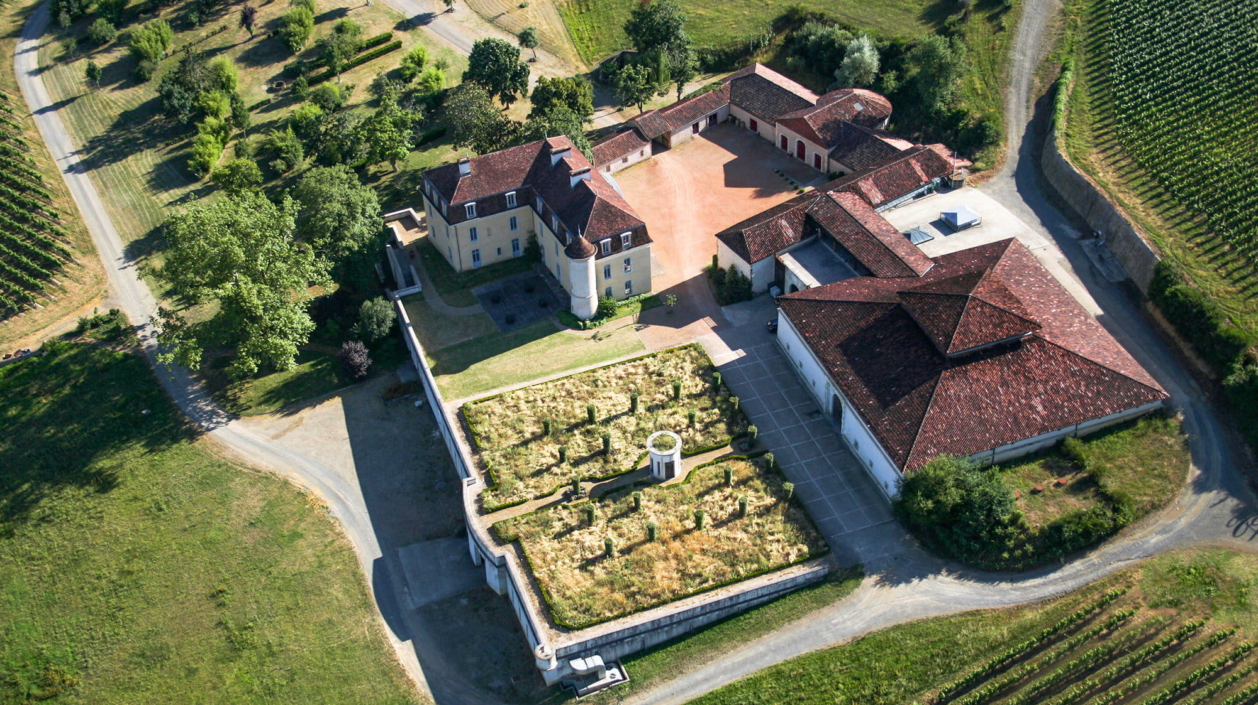

Slide 26
Notes:
Cahor – durchzogen vom Fluss Lot
Schwarzen Wein von Südwest Frankreich

Slide 27
Cahors – Der Ursprung des „Black Wine“
Frühe Rebkultur
Bereits um 600 n. Chr. wurden in Cahors erste Reben gepflanzt. Die Region am Lot-Fluss bot mit ihren kalkhaltigen Böden und geschützten Lagen ideale Voraussetzungen für den Weinbau.
Mittelalterlicher Ruhm
Im 13. Jahrhundert war der Wein bei französischem Adel hoch angesehen. Um 1300 erreichte der „Black Wine“ von Cahors Kultstatus in England – kräftiger und farbintensiver als viele Weine aus dem Bordelais.
Kirchlicher und adliger Gebrauch
Der Wein wurde auch für kirchliche Zwecke verwendet. Der Export erfolgte über Bordeaux
Historische Rückschläge
Die Entwicklung der Region wurde durch zahlreiche Krisen gebremst:
– systematische Exportbarrieren durch Bordeaux,
– der Hundertjährige Krieg (1337–1453),
– sowie Rebkrankheiten wie Mehltau und Reblaus im 19. Jahrhundert.
Wiederaufstieg
Der Malbec – lange Zeit fast in Vergessenheit – ist wieder im Mittelpunkt. Moderne, terroirbetonte Weine zeigen die ganze Tiefe und Kraft, für die Cahors einst berühmt war.

Slide 28
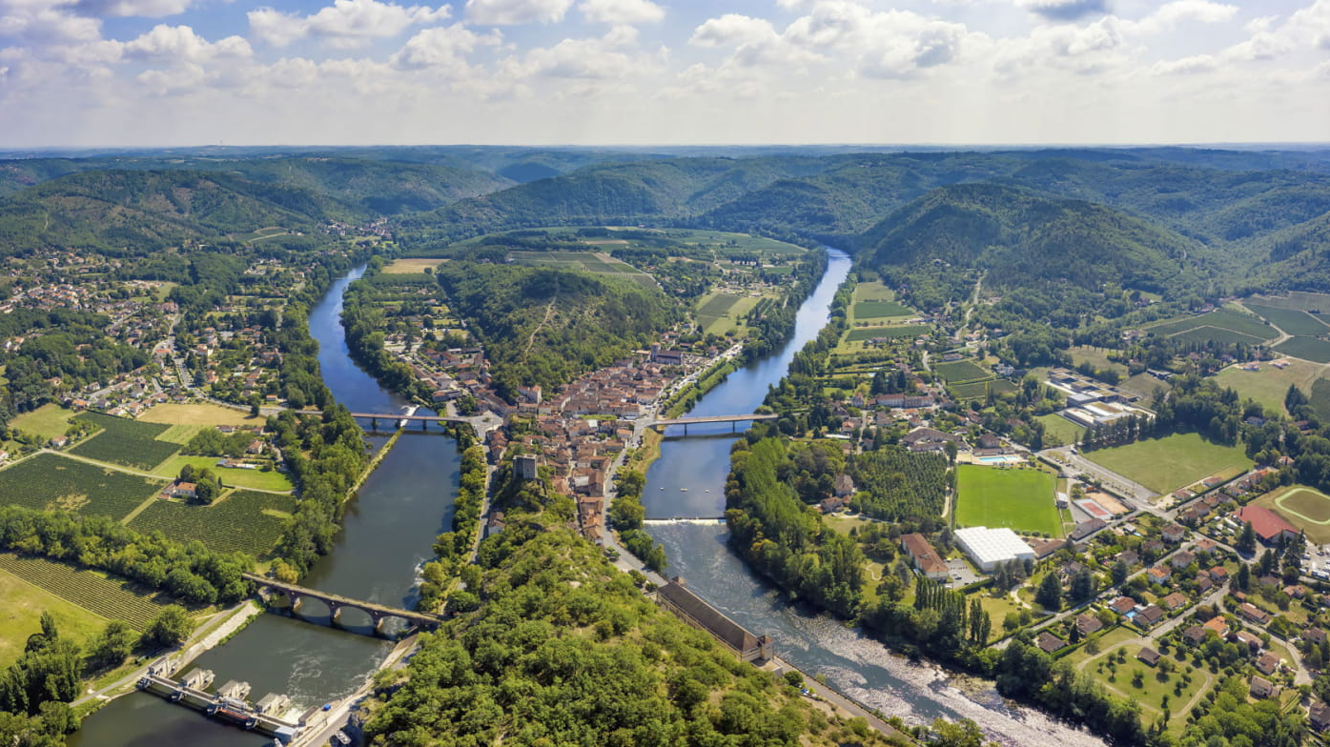
Notes:
Cahor – durchzogen vom LOT

Slide 29
Historischer Wandel
19. Jh.: Rebfläche auf dem Höhepunkt mit 60.000 ha.
Danach: Fast vollständige Zerstörung durch Reblausplage.
Wiederaufstieg ab 1960er-Jahren, heute nur noch ca. 4.500 ha – Fokus auf Qualität statt Menge.
Terroir – Zwei Hauptzonen
Les Causses: Kalksteinplateaus mit eisenhaltigem Ton – geben dem Wein Mineralität & Kraft.
Flussterrassen des Lot: Kiesböden aus verschiedenen Epochen – ideal für strukturierte, langlebige Weine.
Weinstil – Charakter des Malbec
Dunkel, kraftvoll, tanninreich – Malbec macht mind. 70 % der Cuvées aus.
Typische Aromen: schwarze Früchte, Veilchen, Tabak, Leder.
Neue Winzergeneration
Fokus auf Bioweinbau & kühle Vinifikation.
Ziel: Ausdrucksstarke, elegante Weine – besonders von den höhergelegenen Kalksteinlagen.
Bewusste Balance: Tannin spürbar, aber nicht dominant.
Notes:
Jetzt ganz Südwest hat 67.000HA

Slide 30
WEIN NUMMER 3

Slide 31
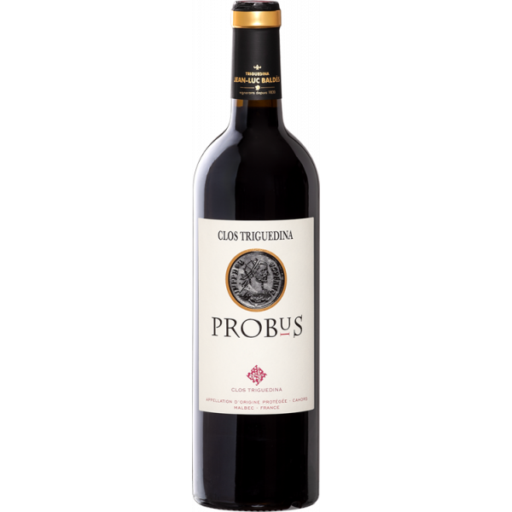
Probus 2021 - Clos Triguedina - Jean-Luc Baldes
Jahrgang: 2021
Appellation: Cahors
Rebsorten: 100% Malbec
Alkoholgehalt: 13%
Lagerfähig bis: 2034
Alte Reben – über 100 Jahre alt
Strenge Vinifikation, anschließend 12 Monate Reifung in neuen Eichenfässern
Im Jahr 96 n. Chr. ließ Kaiser Domitian die Reben zugunsten des Getreideanbaus ausreißen.
Erst im 3. Jahrhundert ordnete Kaiser Probus die Wiederbepflanzung mit Reben in der Region Quercy an.
Üppige, aber elegante Nase, dicht und cremig, offenbart Noten von eingemachten schwarzen Früchten, die von einer subtilen Holznote getragen werden, unterstrichen von Aromen von Lakritz, feuchter Erde, schwarzen Oliven, Trüffeln und Leder.

Slide 32
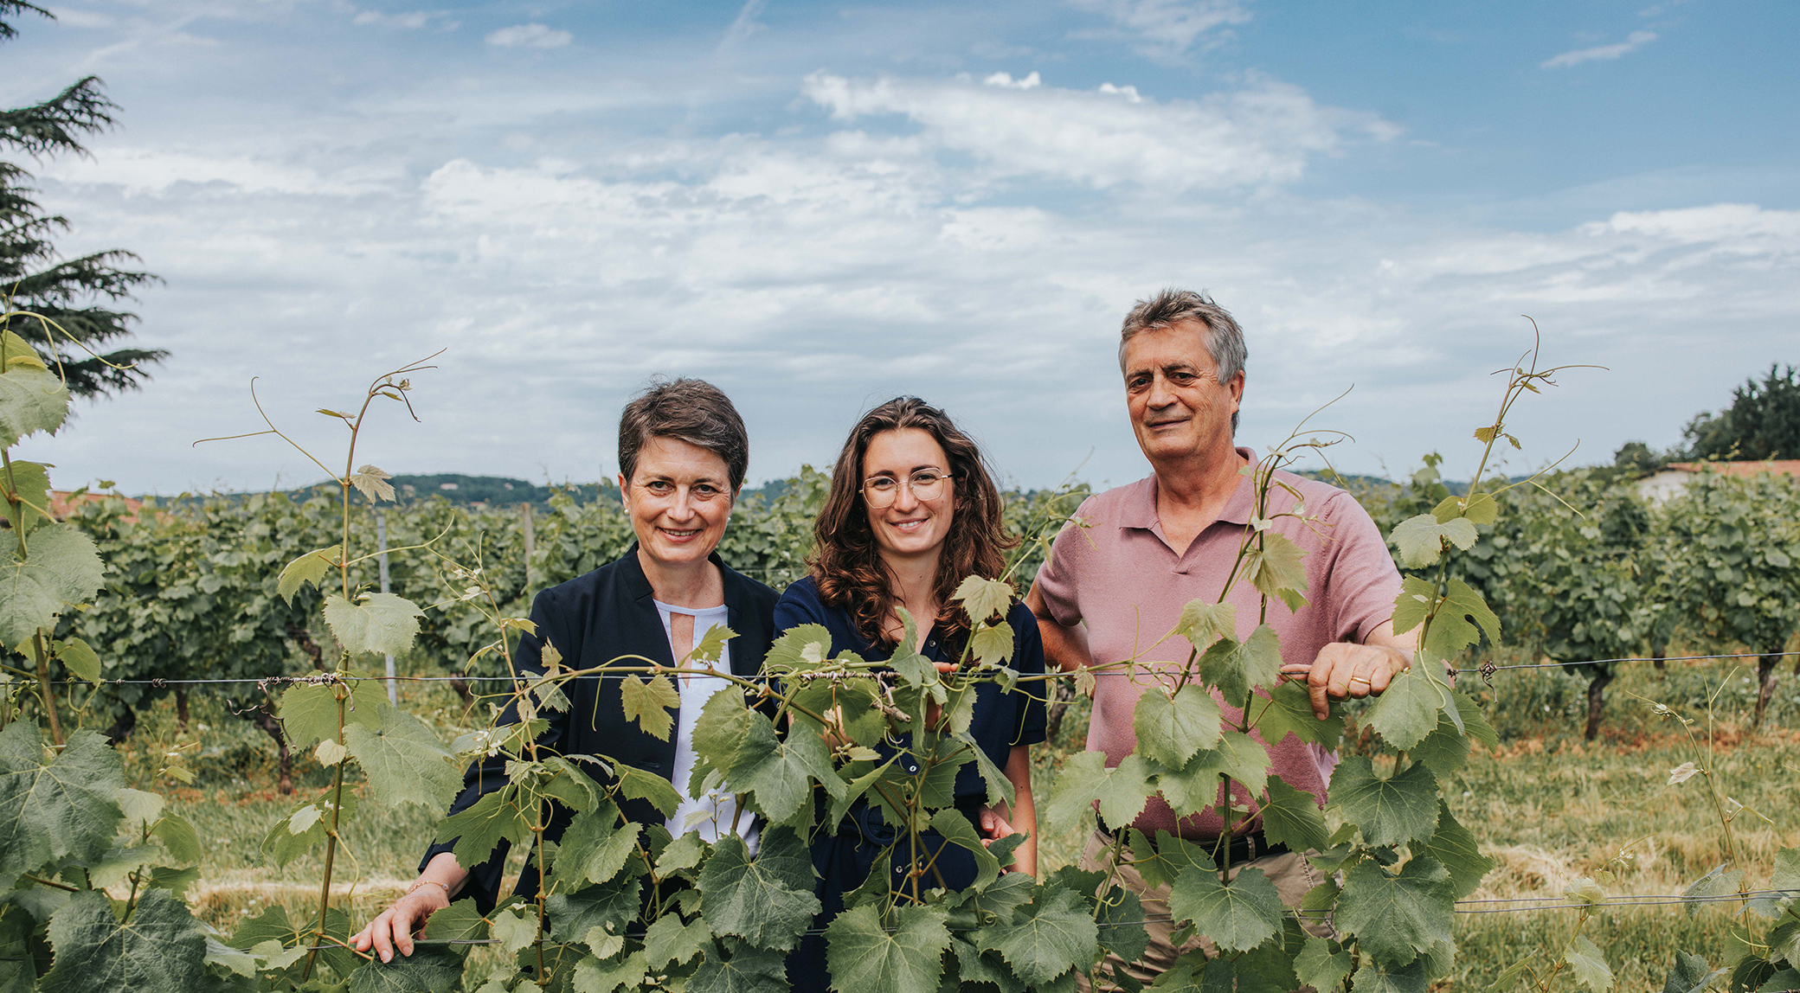
Notes:
Jean-Luc Baldès / SABINE Baldes
Tochter: Juliette Baldès , seit 2023 übernommen.

Slide 33
Clos Triguedina – Familie Baldès, 7 Generationen Malbec-Leidenschaft
Historische Wurzeln
  Name stammt aus dem Okzitanischen: "me trigo de dina" – „Ich freue mich aufs Abendessen“.
  → Pilger des Jakobswegs kehrten hier regelmäßig ein.
  Seit 1830 pflanzte Étienne Baldès erste Reben auf den besten Terrassen des Lot-Tals.
Familiendynastie mit Pioniergeist
  Die Familie Baldès gilt als Gründungsfamilie der Appellation Cahors.
  Über sieben Generationen wurde Wissen, Leidenschaft und Handwerk von Vater zu Kind weitergegeben.
Jean-Luc Baldès – „Maître du Malbec“
  Seit über 40 Jahren prägt er mit seiner Frau Sabine das Gut.
  Seine Weine (rot & weiß) sind international prämiert und zählen zur Spitze der Region.
Zukunft gesichert
  Tochter Juliette Baldès entschied schon mit 5 Jahren, Winzerin zu werden.
  Nach Ausbildung & Auslandserfahrung übernimmt sie seit August 2023 den Familienbetrieb – mit Unterstützung ihres Bruders Jean.

Slide 34
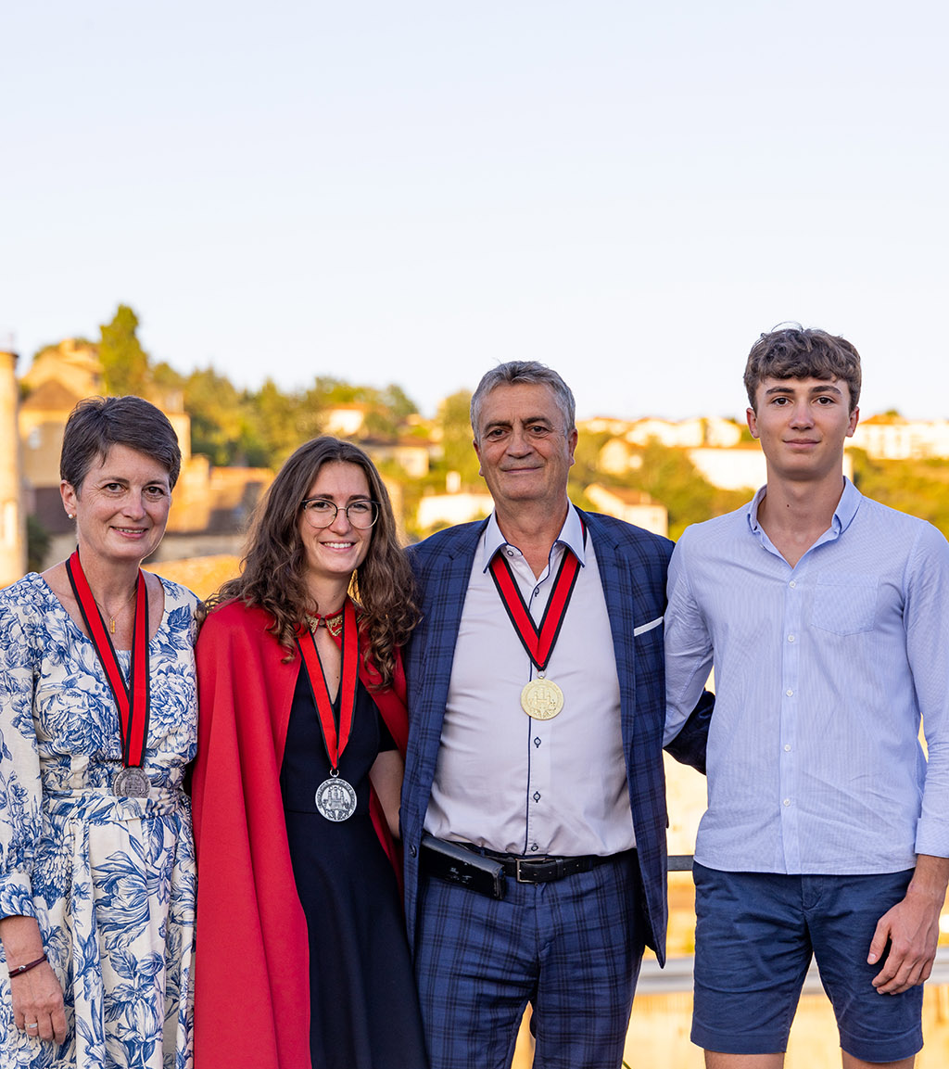
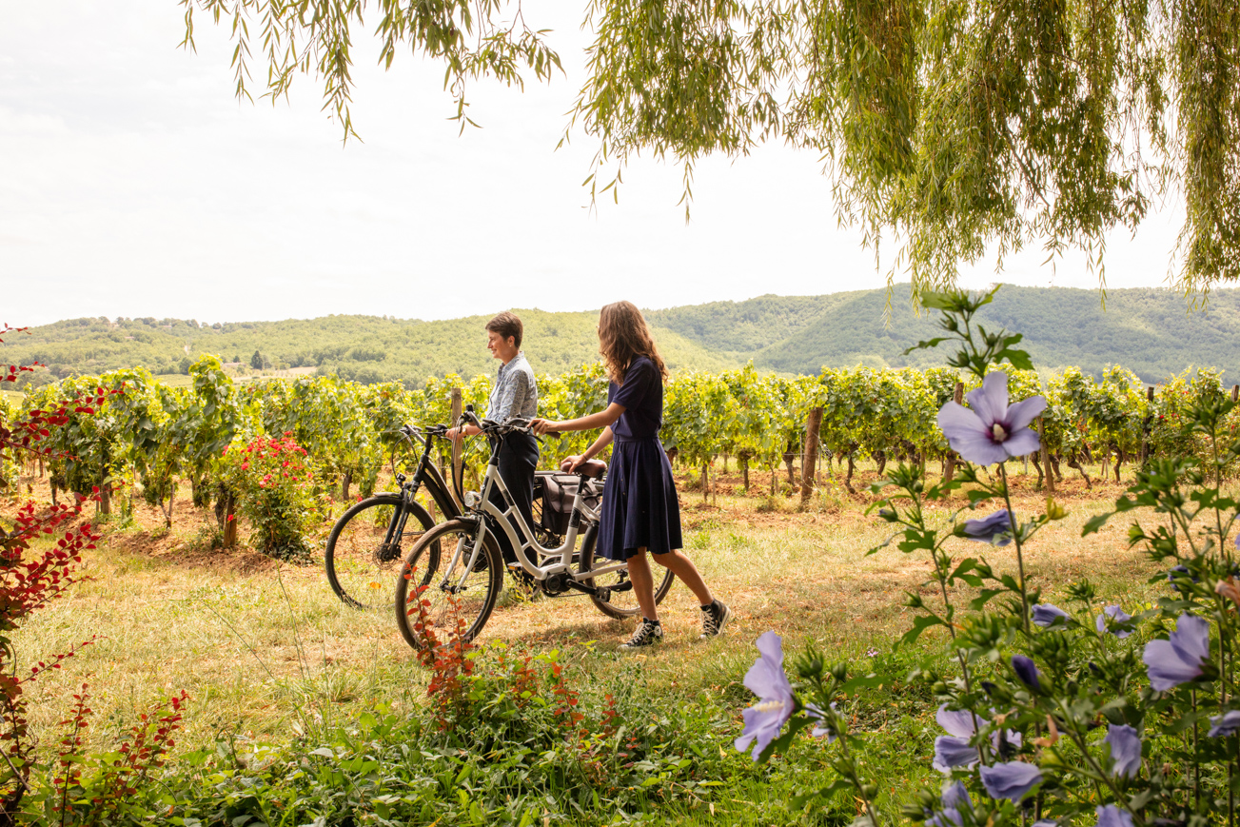

Slide 35
Clos Triguedina – Die Magie der Terroirs
Lage & Ausdehnung
  Im Herzen des Cahors-Weinbaugebiets, eingebettet in die Flussschleifen des Lot.
  73 ha Rebfläche auf ton-kalkigen und ton-sandigen Böden, ähnlich wie in Pomerol – perfekt für große Jahrgänge.
Lagen & Vielfalt
  Weinberge auf den 2., 3. und 4. Flussterrassen – verteilt auf vier Gemeinden:
  Puy-l’Évêque, Vire-sur-Lot, Floressas und Touzac.
  Diese Lagen ermöglichen eine parzellenweise Vinifikation, inspiriert von Burgund – auch durch Sabine Baldès' Herkunft aus Beaune.
Philosophie & Nachhaltigkeit
  Ziel: Charakter und Identität jeder Parzelle bewahren, mit Fokus auf Balance zwischen Mensch und Natur.

Slide 36
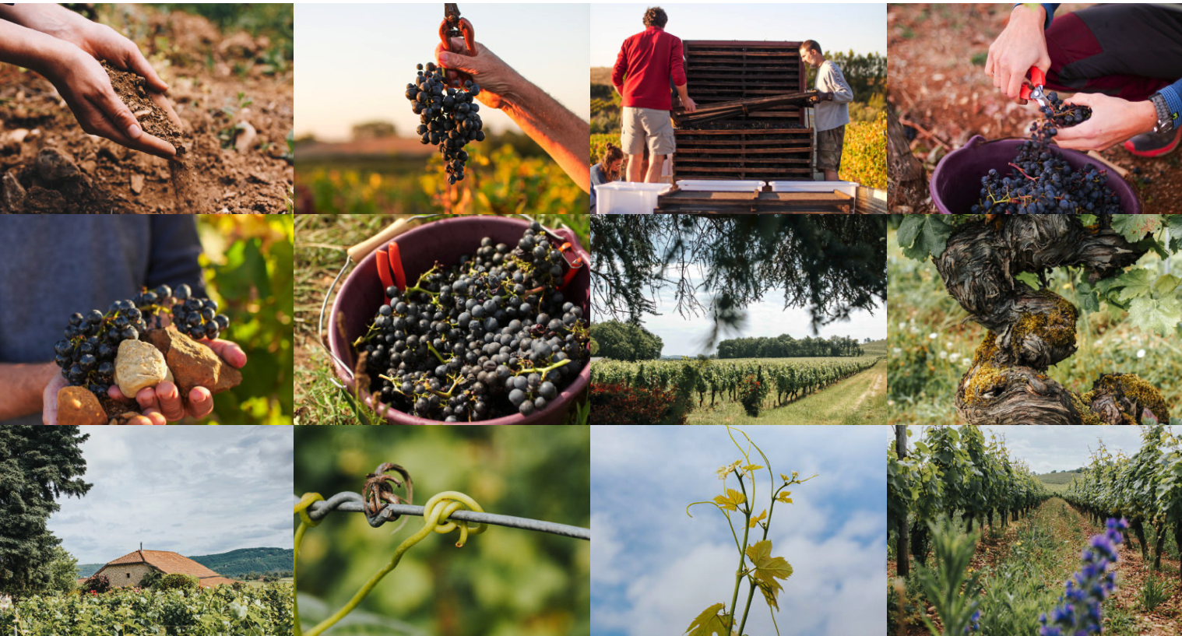

Slide 37
WEIN NUMMER 4

Slide 38
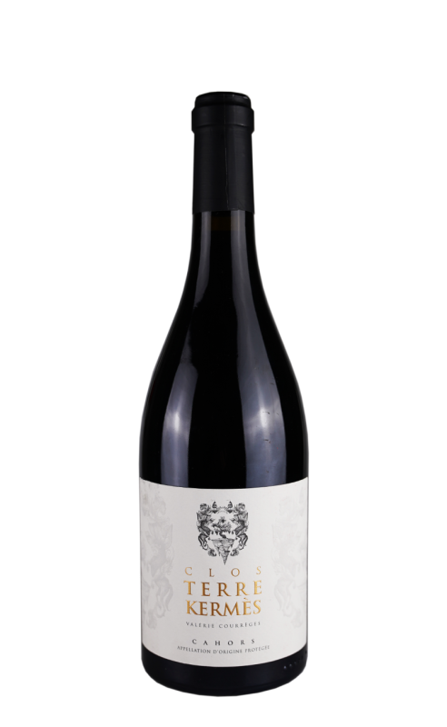
CLOS TERRE KERMES - VALÉRIE COURRÈGES
Jahrgang: 2020
Appellation: Cahors
Rebsorten: 100% Malbec
Alkoholgehalt: 14%
Lagerfähig bis: 2034
Ausbau: 20-25 Tage Maischegärung. Betontanks dann 18 Monate
gebrauchte und neu Barriques
Ein traumhafter Duft von getrockneten Feigen, süßen Kirschen und Lakritz in der Nase. Komplex, tiefgründig aber als Referenzwein nicht ein Konzentrat wie das so häufig ist (viel hilft nicht immer viel), sondern mit Finesse und Frische zugleich.
Notes:
Neuere Stilistik des Malbecs

Slide 39
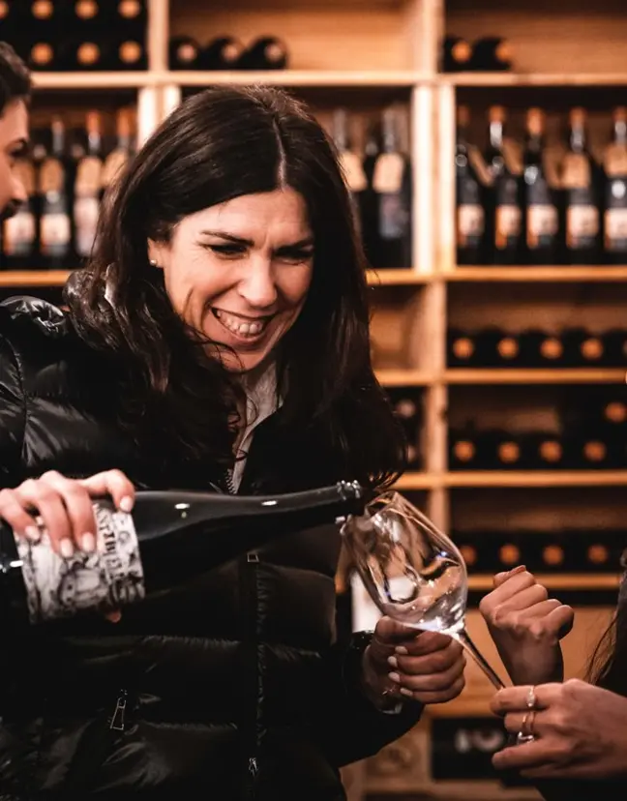
Notes:
Valérie Courrèges - Winzerin
Großvater und Vater bereits Winzer. Ganz bekannt in Gaillac

Slide 40
Valérie Courrèges – Moderne Eleganz im Cahors-Weinbau
Kosmopolitin & Könnerin
  Geboren in Tarbes, studierte Chemie & Önologie.
  Internationale Erfahrung bei Top-Weingütern: Château Lafite, Chile, Kalifornien, Provence.
  17 Jahre technische Leitung eines Weinguts in Gaillac.
Eigene Vision in Cahors
  Gründung des Weinguts 2018 auf dem Kalksteinplateau von Cahors.
  Kauf von 11 ha Spitzenlagen der Domaine Rességuier.
  Bio- und teilweise biodynamische Bewirtschaftung seit Tag 1.
Weinstil – Puristisch & Charaktervoll
  Kraftvolle, aber fein strukturierte Malbecs, fern vom rustikalen Image der Region.
  Klarheit, Eleganz und Authentizität stehen im Fokus.
  Ausdruck eines modernen, zugleich traditionsbewussten Weinverständnisses.

Slide 41
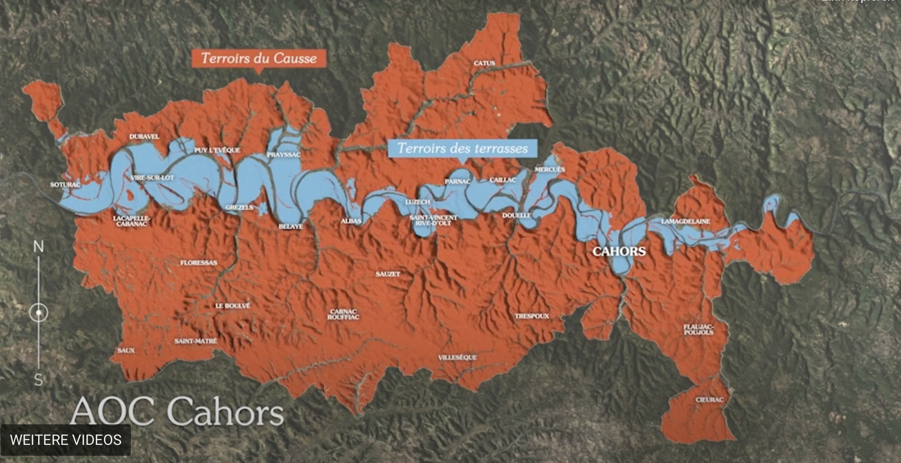
Notes:
Kalksteinplateau Du Causse
Heute rund 3.500 ha Malbec-Reben im Cahors entlang des Flusses Lot.
Terrassenstruktur der Weinberge:
2. Terrasse: Ton & Kies,
Terrasse: Ton & Kalk,
Causse (oberstes Plateau): reiner Kalkstein – oft in Weinnamen zu finden.

Slide 42
Vom Tannat zum Malbec – Der schwarze Wein von Cahors
Früher: Tannat als Hauptrebsorte
  Dunkel, würzig, extrem tanninreich – braucht viel Reifezeit.
  Heute noch typisch für Madiran, aber eher eine Nische.
Wandel ab den 1950er-Jahren
  Cahors setzt auf Malbec (auch Côt oder Auxerrois genannt).
  Tiefviolette, fruchtige Weine mit moderatem Tannin.
  Ergebnis: Zugänglicher, eleganter und dennoch charaktervoll.
Kleiner Fun Fact
  Die „Galets roulés“ (runde Kieselsteine) gibt es nicht nur in Châteauneuf-du-Pape, sondern auch im Cahors.
  Ein Winzer aus Cahors gilt sogar als Mitbegründer des späteren Rhône-Crus – im 14. Jh. nach Avignon geholt von Papst Johannes XXII., der ebenfalls aus Cahors stammte.
Notes:
Frühger war der Tannat die Hauptrebsorte

Slide 43
WEIN NUMMER 5

Slide 44
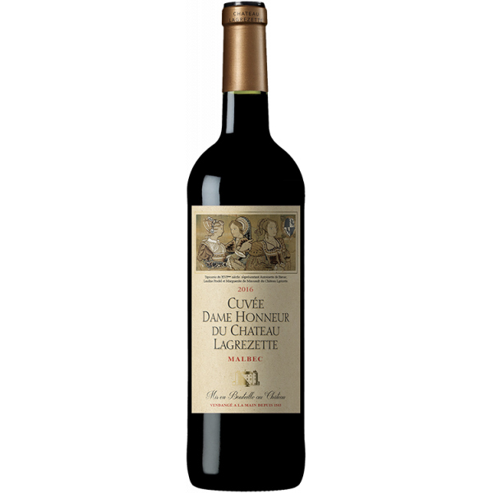
Dame Honneur 2019 - Château Lagrezette
Jahrgang: 2019
Appellation: Cahors
Rebsorten: 89% Malbec, 11% Merlot
Alkoholgehalt: 14,5%
Lagerfähig bis: 2032
Ausbau: zwischen 22 und 24 Monaten in neuen Eichenfässern
Anhaltendes Bouquet von schwarzen Kirschen, Pflaumen, Lakritze, Vanille und Zimt. Vollmundig und samtig am Gaumen, mit spürbaren Tanninen im Abgang. Ein Wein mit großem Lagerungspotenzial, der ohne Bedenken über 20 Jahre lang reifen kann und sich in dieser Zeit noch deutlich verbessern wird.

Slide 45
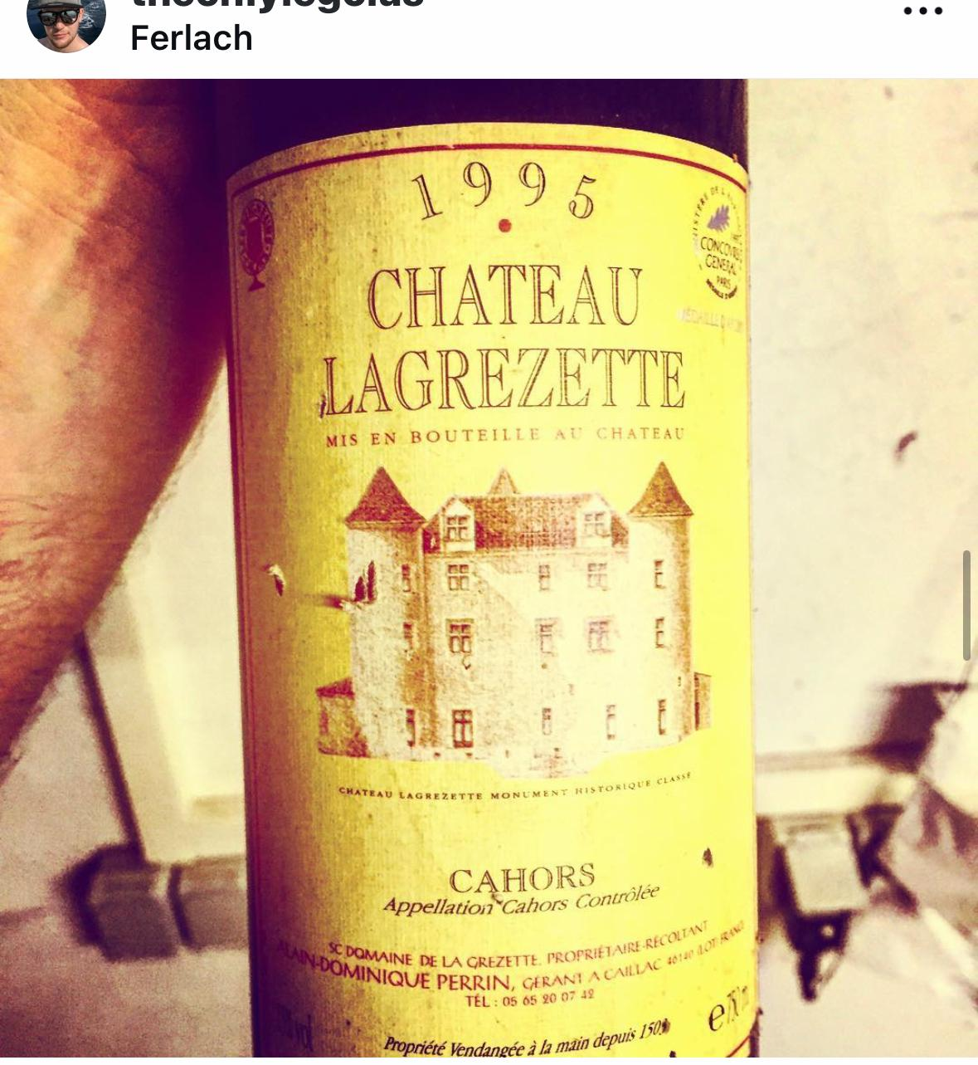

Slide 46
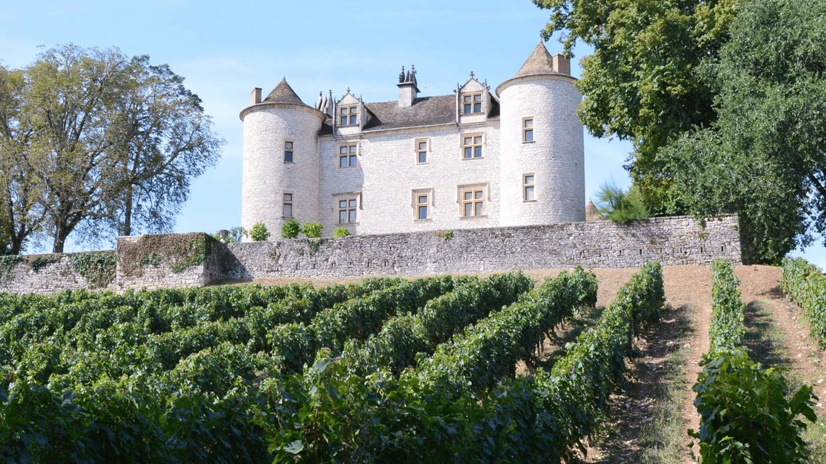

Slide 47
Château Lagrézette – Ein historisches Wahrzeichen über dem Lot
Ursprung im 12. Jahrhundert
  Im 15. Jh. erbaut Adhémar de Massaut das Schloss auf den Fundamenten einer bereits 300 Jahre alten mittelalterlichen Wehrburg.
  Gelegen auf dem Höhenzug „Petite Grèze“ mit Blick auf den Fluss Lot.
Architektonische Entwicklung
  Mittelalterliche Bauweise mit späteren Renaissance-Verzierungen im 16. Jahrhundert.
Verfall & Restaurierung
  Im 20. Jahrhundert verlassen, bis 1980 von Alain Dominique Perrin aufwendig restauriert.
  Seit 1982 als Historisches Denkmal eingetragen.

Slide 48
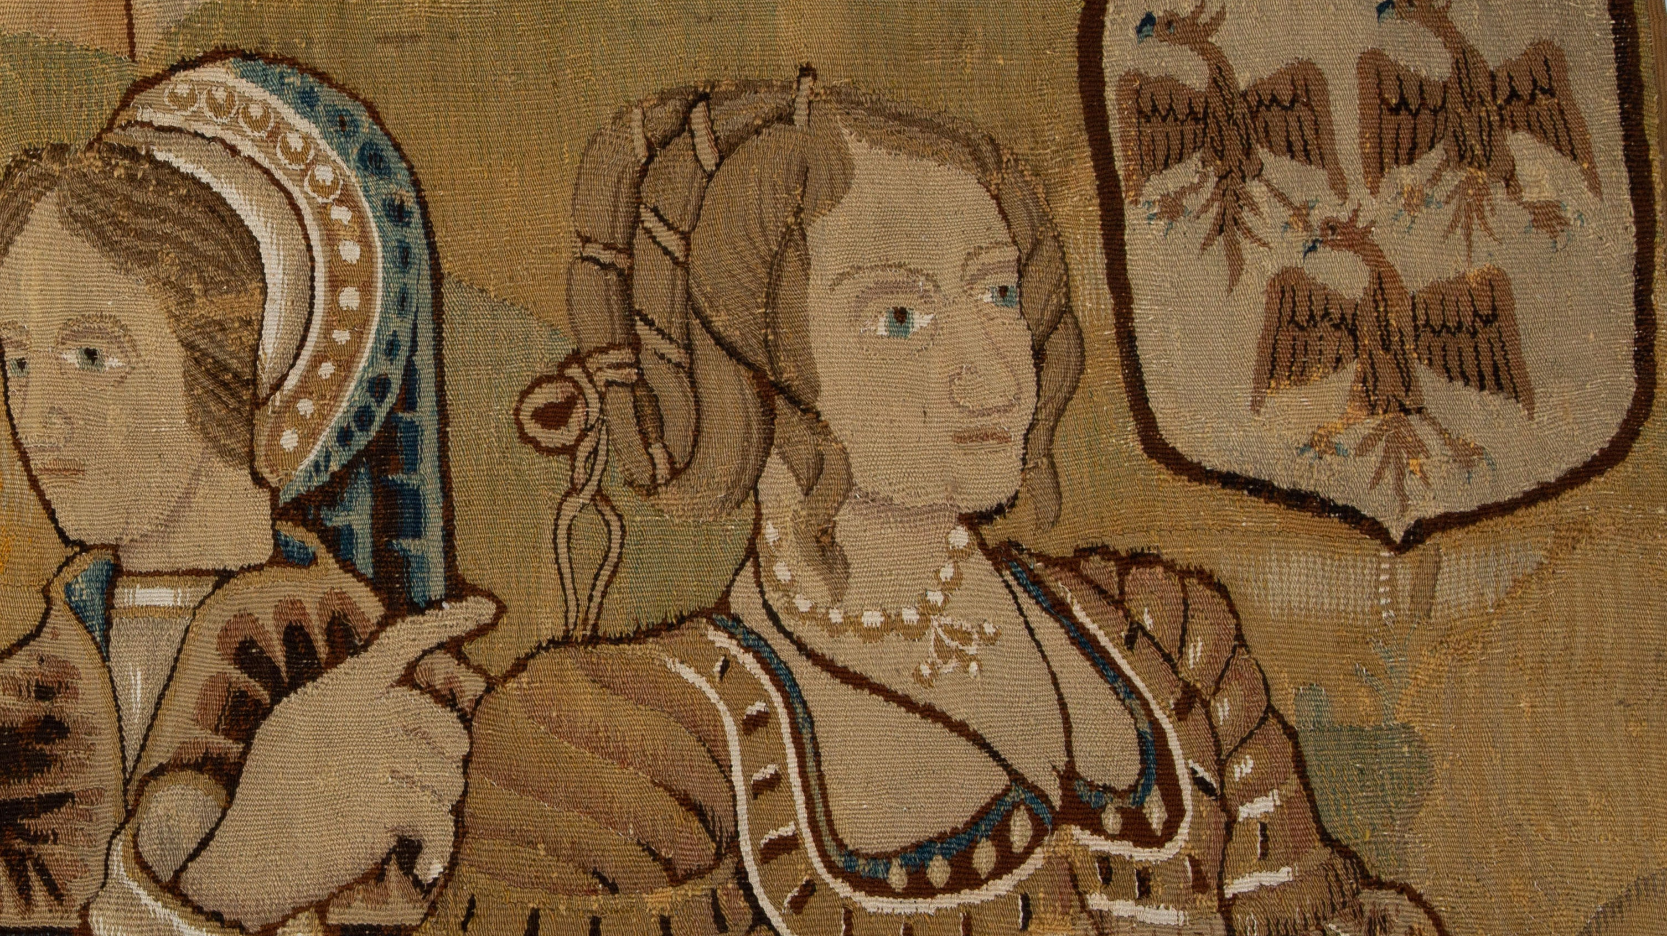
Notes:
Die „Dame Honneur“ von Lagrézette
Laut historischen Dokumenten organisierte sie 1503 eigenständig die ersten Weinlesen auf dem Gut.

Slide 49
Marguerite de Massaut – Die „Dame Honneur“ von Lagrézette
Im 15. Jahrhundert wird Marguerite de Massaut, Enkelin von Adhémar, zur ersten weiblichen Erbin des Schlosses.
Laut historischen Dokumenten organisierte sie 1503 eigenständig die ersten Weinlesen auf dem Gut.
Während ihr Ehemann im Krieg war, führte sie das Anwesen mit Mut und Entschlossenheit.
Für ihre herausragende Rolle erhielt sie den Ehrentitel „Dame Honneur“.
Ihr Vermächtnis lebt weiter:
  Eine der Top-Cuvées des Château Lagrézette trägt heute ihren Namen.

Slide 50
WEIN NUMMER 6

Slide 51
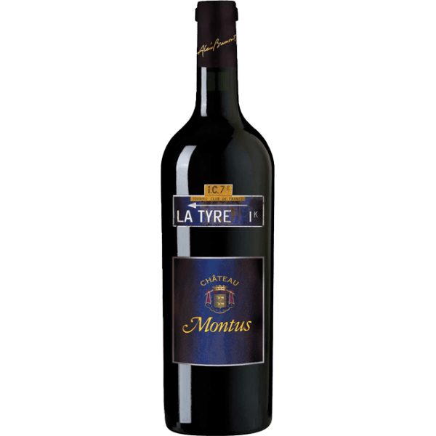
La Tyre 2008 - Château Montus - Alain Brumont
Jahrgang: 2008
Appellation: Madiran
Rebsorten: 100% Tannat
Alkoholgehalt: 14,5%
Lagerfähig bis: 2030
Ausbau: Maischegärung über 3 bis 6 Wochen, 14 bis 16 Monate neues Holz
Es muss betont werden, dass dieser tiefe Wein von bemerkenswerter Genauigkeit und Präzision ist. Das subtile Gleichgewicht zwischen der Wald und Holznote vom Weinausbau und der Frische der Frucht versprechen eine goldige Zukunft!

Slide 53
Madiran – Tannat aus dem Südwesten Frankreichs
Historische Bedeutung
  Römische Wurzeln, im Mittelalter Pilgerwein auf dem Jakobsweg nach Santiago de Compostela.
  Seit Jahrhunderten bekannt für kraftvolle, langlebige Weine.
Lage & Rebsorten
  Südwestlich der Armagnac-Region, ca. 1.200 ha Rebfläche.
  Tannat ist die dominierende Rebsorte – bekannt für Struktur & Tannin.
Böden & Geologie
  Kalksteinfelsen mit „grebb“: eisen- und manganhaltige Kiesel aus den Pyrenäen.
  → Färben den Boden stellenweise rötlich – vergleichbar mit Châteauneuf-du-Pape.
Klima
  Atlantisch geprägt, aber trockener und milder als in Bordeaux
  – ideale Bedingungen für konzentrierte Rotweine.

Slide 54
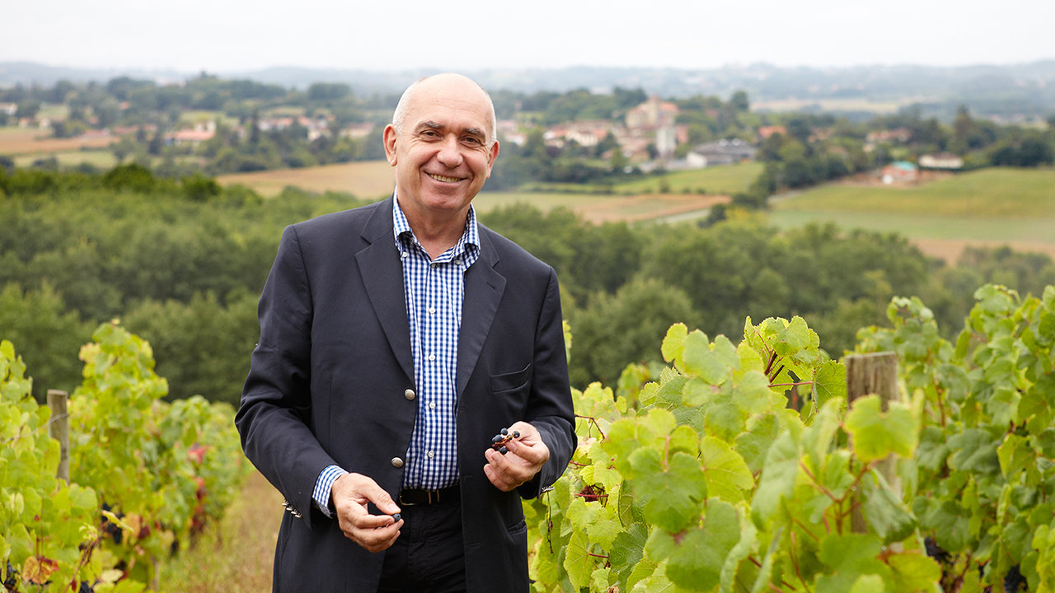
Notes:
Alain Brumont – chateau montus

Slide 55
Tannat – Kraft, Charakter und Gesundheit
Entwicklung & Reform
  In den 1970er-Jahren: Reduktion des vorgeschriebenen Tannat-Anteils durch die INAO (jetzt: mind. 50 %).
  Ziel: Milderung der Adstringenz durch Beimischung von Cabernet Sauvignon, Cabernet Franc (Bouchy) und Fer Servadou (Pinenc).
  Dennoch: Einige Erzeuger keltern weiterhin 100 % Tannat.
Pionierarbeit
  Alain Brumont (Château Montus) widersetzte sich dem Trend – setzte auf Tannat pur und modernisierte Produktion.
  Einführung neuer Methoden wie der Mikro-Oxygenation → heute Standard bei Spitzenproduzenten.
Gesundheitliche Aspekte
  Hoher Gehalt an Cyanidin & Resveratrol → antioxidativ & entzündungshemmend → gilt als gesundheitsförderlich.

Slide 56
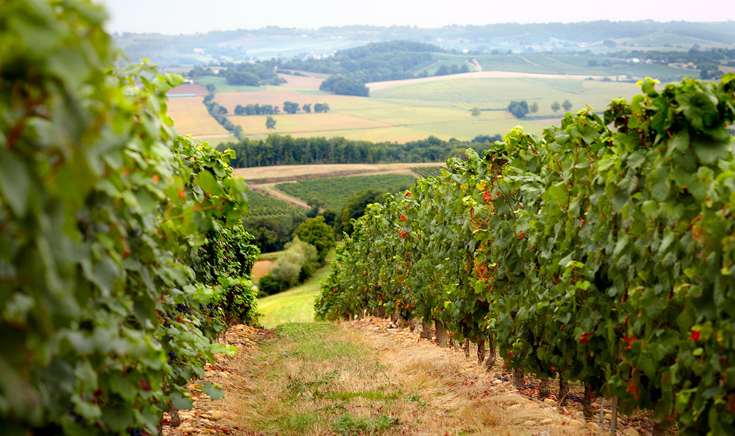
Notes:
Bild aus den Weinbergen in Madiran

Slide 57
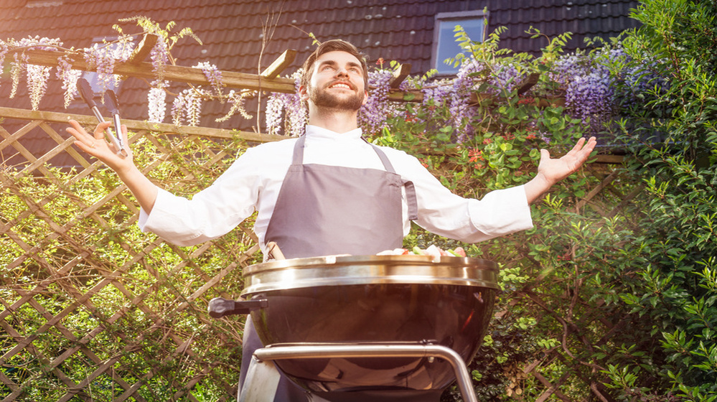
Notes:
Mahlzeit

Slide 58
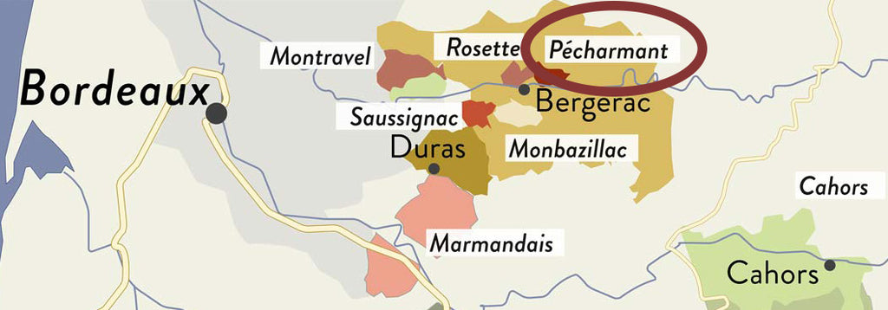

Slide 59
Pécharmant – Der elegante Geheimtipp aus dem Südwesten
Kleine Appellation, große Klasse
  Nur 420 ha Rebfläche – etwa so viel wie eine einzelne Genossenschaft.
  50 Winzer, viele füllen ihre Weine selbst ab.
  Trotz (oder wegen) seiner Kleinheit: ein Geheimtipp für elegante Rotweine.
Klima & Rebsorten
  Atlantisch geprägt – ausreichend Regen, mildes Klima.
  Merlot reift voll aus und bringt Saftigkeit.
  Cabernet Franc sorgt für Finesse & Komplexität, häufiger vertreten als in reinen Bordeaux-Cuvées.
  Cabernet Sauvignon ergänzt die Struktur.
Boden & Terroir
  Einzigartige Hanglagen mit eisenhaltigem Untergrund – typisch nur für Pécharmant im Bergerac-Gebiet.
  Verleihen den Weinen Mineralität und Tiefe.
Namensherkunft
„Péch“ = Hügel (aus dem Okzitanischen)
„Armand“ = entweder Besitzername oder Seitenarm der Rebe
→ „Pécharmant“ bedeutet sinngemäß „Armands Hügel“

Slide 60
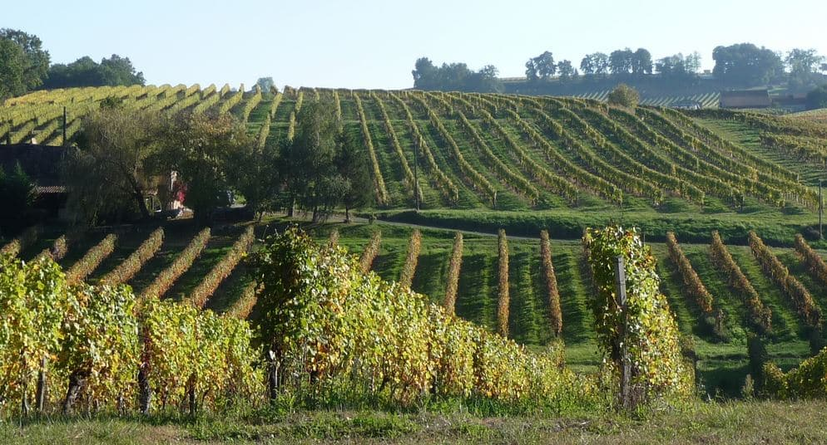

Slide 61
WEIN NUMMER 7

Slide 62
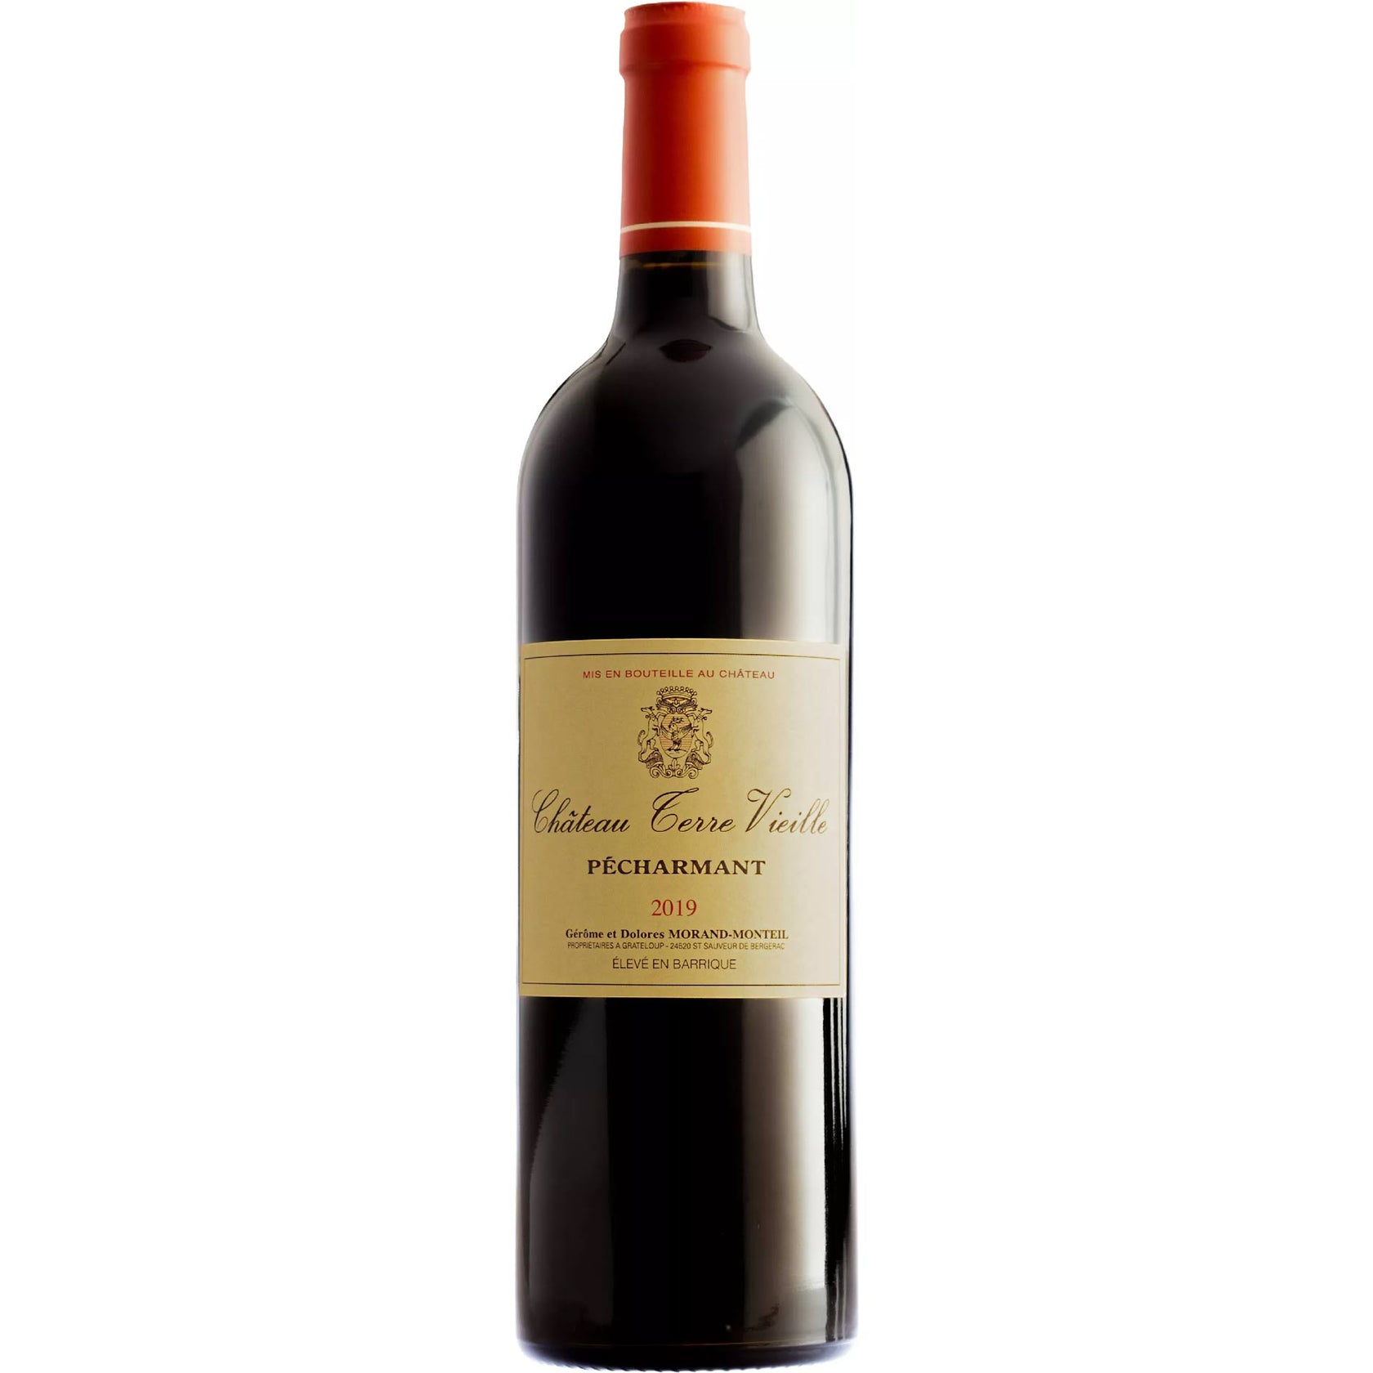
Pecharmant - Château Terre Vieille
Jahrgang: 2019
Appellation: Pecharmant – Bergerac
Rebsorten: 60% Merlot, 25% Cabernet-Sauvignon, 15% Cabernet-Franc
Alkoholgehalt: 13%
Lagerfähig bis: 2029
Ausbau: 12 Monate im Barrique
Der ausgewogene, von Merlot geprägte Pécharmant begleitet ohne überdeckend zu wirken. Die weiteren Rebsorten sind die beiden Cabernet Sauvignon und Franc. Sie sorgen für die herrlich saftigen Fruchtnoten von schwarzer Johannisbeere und Kirsche

Slide 63
Château Terre Vieille – Wein, Philosophie & Familienleidenschaft
Das Familienweingut wurde 1989 von Gérôme und Dolores Morand-Monteil gegründet und liegt auf dem ehemaligen Anwesen des Philosophen Maine de Biran.
Lage & Appellation
Erzeugt werden auf 10.5 ha charakterstarke rote Cuvées aus Merlot, Cabernet Franc und Cabernet Sauvignon
Weinstil
Die Weine sind gastronomisch anspruchsvoll, komplex und lagerfähig – ideal als Speisenbegleiter.
Siliko-Tonböden mit hohem Silex-Anteil (Feuerstein) sind ein natürlicher Klimapuffer:
Bei Starkregen: gute Drainage durch den kieselhaltigen Untergrund.
Bei Trockenheit: Feuchtigkeitsspeicherung & Temperaturregulierung durch Silex → keine künstliche Bewässerung nötig (in Pécharmant verboten).

Slide 64
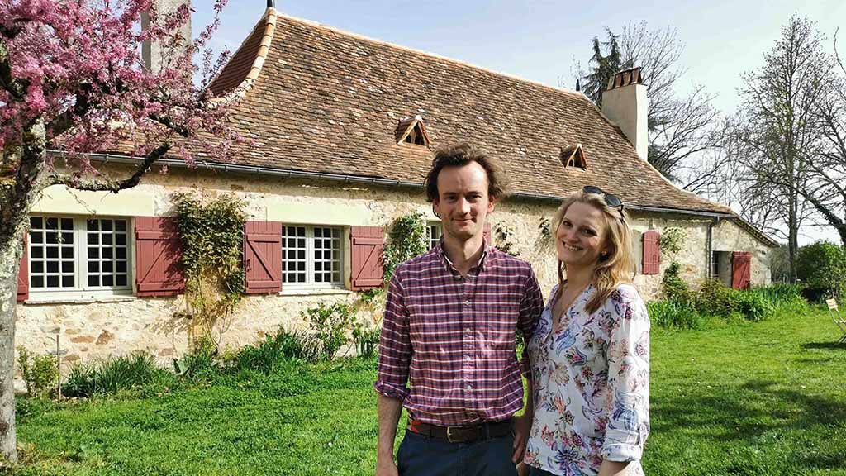
Notes:
Gérôme und Dolores Morand-Monteil

Slide 65
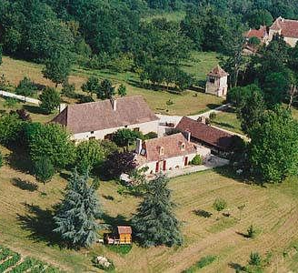
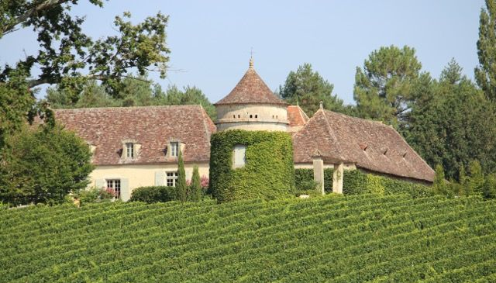
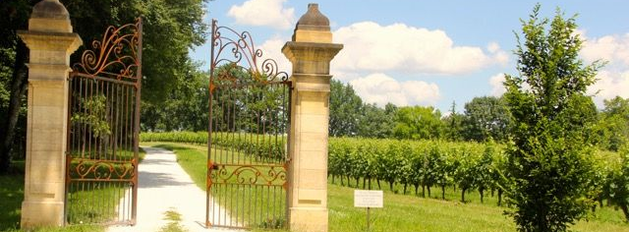

Slide 66
WEIN NUMMER 8

Slide 67
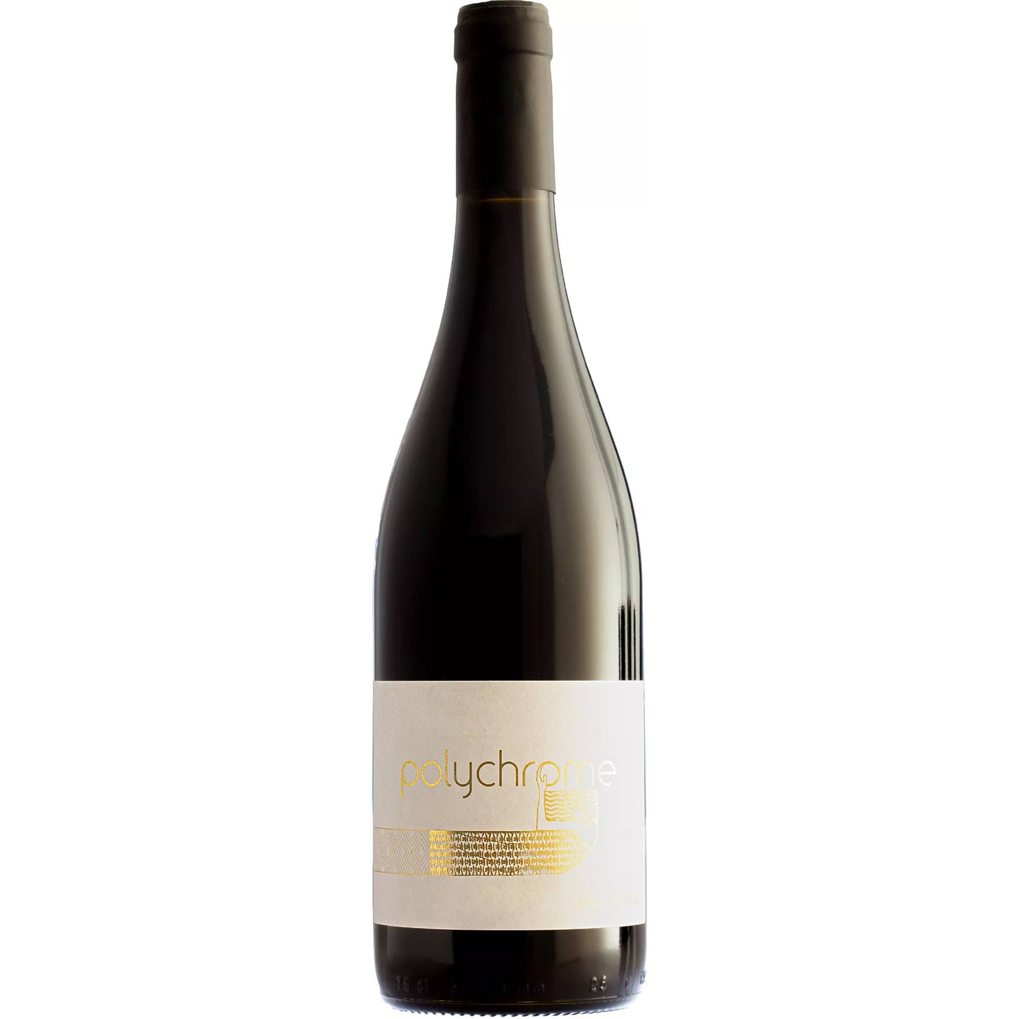
Polychrome Rouge - CHÂTEAU MONTPLAISIR
Jahrgang: 2021
Appellation: Pecharmant – Bergerac
Rebsorten: 50% Cabernet-Franc, 50% Cabernet-Sauvignon
Alkoholgehalt: 13,5%
Lagerfähig bis: 2029
Ausbau: 6-12 Monate im Barrique
Die Aromen von Gewürzen (Schwarzer Pfeffer, Paprika) verbinden sich harmonisch mit schwarzen Früchten(Heidelbeere, Brombeere) und den zarten, betörenden Blüten von Flieder und Glyzinie.
Am Gaumen entfalten sich zunächst die würzigen Noten, gefolgt von Aromen schwarzer und roter Früchte, die in einem feinen Nachhall ausklingen.

Slide 68
Château Montplaisir – Klein, präzise, nachhaltig
Familiengut seit 1917, seit 20 Jahren geführt von der aktuellen Generation.
Kleine Fläche mit großer Sorgfalt:
  Ursprünglich 5,5 ha → bewusst auf unter die Hälfte reduziert, um jede Rebe individuell und präzise zu pflegen.
Vielfalt & Aroma:
  Acht Rebsorten sorgen für aromatisch komplexe Weine.
Philosophie & Nachhaltigkeit
  Umstellung auf biologischen Anbau,
  Fokus auf De-Mechanisierung: Rückkehr zur manuellen Arbeit für mehr Präzision, Qualität & Finesse.
Tradition & Herkunft
1979 Marie-Françoise Jean (aus Saint-Émilion) und Jean-Louis Blanc (aus der Charente) renovierten das Anwesen liebevoll.
Generationswechsel & Neuausrichtung
2001 übernimmt Charles Blanc

Slide 69
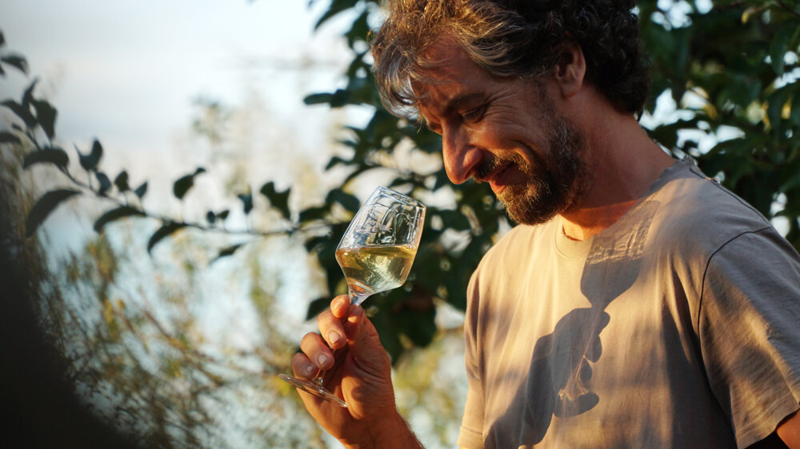
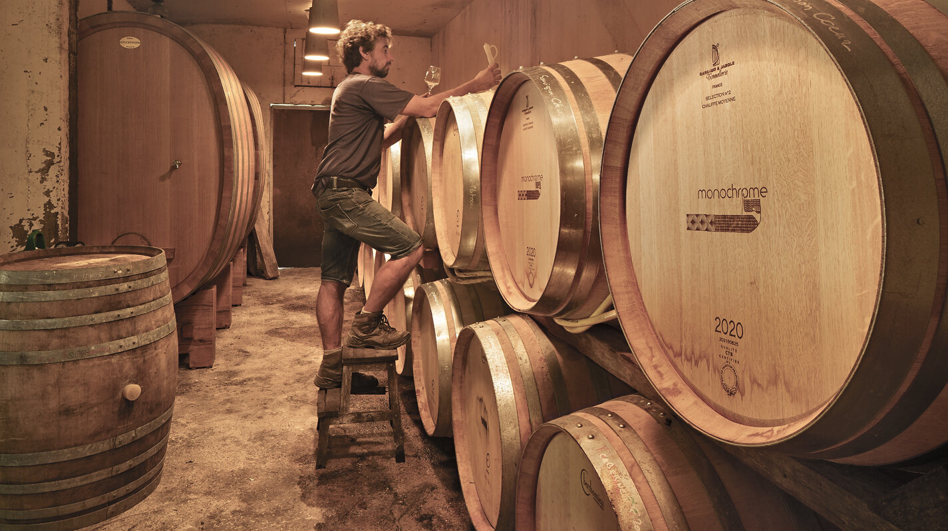
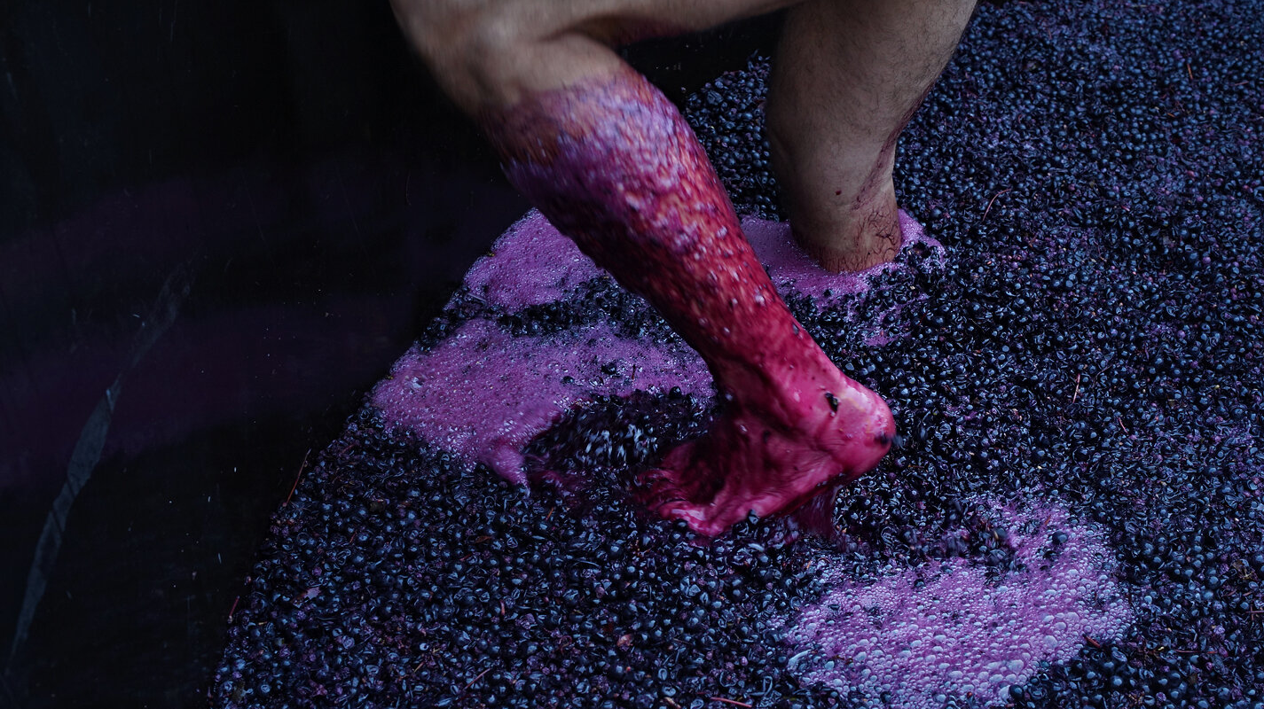
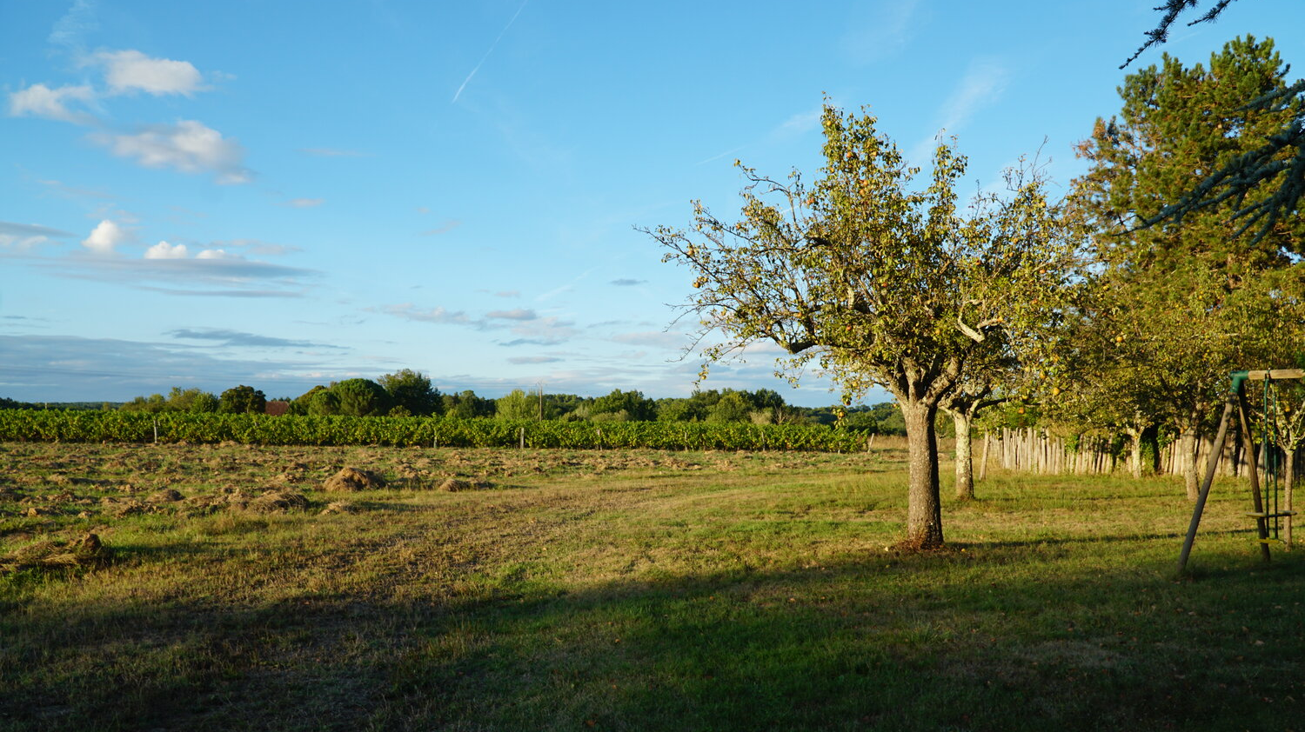
Notes:
Charles Blanc

Slide 70
WEIN NUMMER 9

Slide 71
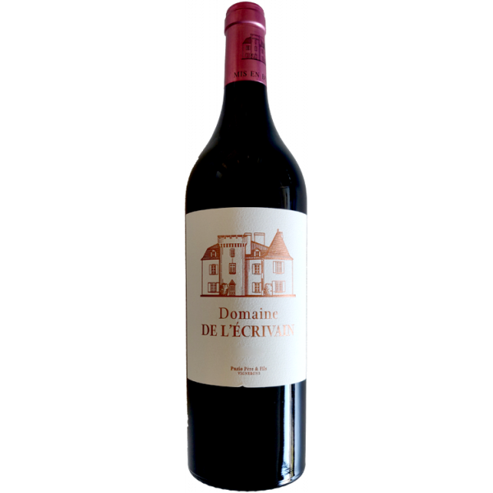
Domaine de L'Ecrivain 2019
Jahrgang: 2019
Appellation: Vin de Pays du Périgord
Rebsorten: 55% Merlot, 45% Cabernet-Franc
Alkoholgehalt: 15%
Lagerfähig bis: 2035
Ausbau: Barrique
Mit einer dunklen rubinroten Farbe ist die Nase dieses Weins blumig und delikat. Am Gaumen ist der Wein von großer Finesse, raffiniert und voller Früchte. Der lange säuerliche und lakritzige Abgang rundet die beeindruckende Verkostung ab

Slide 72
Le Valladoux – Ein Cru, ein Wein, eine Geschichte
Ein Ort mit Geschichte
  Le Valladoux ist ein Weingut aus dem 17. Jahrhundert, mit wildem Wein (Ampelopsis) bewachsen, auf einem Plateau über dem Fluss Lidoire.
Vom Erbe zur Zukunft
  Michel Puzio, nach 25 Jahren als Winzer in Saint-Émilion, kehrte 2017 in seine Heimat im Périgord zurück.
  Erwerb von Le Valladoux als Familienresidenz; gemeinsam mit seinen Kindern beginnt er, das Anwesen und die Weinberge zu renovieren & neu zu beleben.
  Erste Lese 2018 – mit dem Anspruch, einen Wein mit Tiefe, Würde und Geschichte zu schaffen.
Seit 2018 entstehen hier auf 2 ha Rebfläche, mit viel Sorgfalt wie ein Weingarten gepflegt, die ersten Weine des Guts – mit dem Ziel, höchste Qualität zu erzeugen.
Der Ort trägt auch die kulturelle Handschrift von Pierre Loti, der hier das Erbe von Kunst, Literatur und Wein miteinander verband.
Notes:
Pierre Lotiwar ein französischer Marineoffizier und Schriftsteller. Zu seinen unzähligen Romanen gehören etliche Bestseller des ausgehenden 19. Jahrhunderts und beginnenden 20. Jahrhunderts.

Slide 73
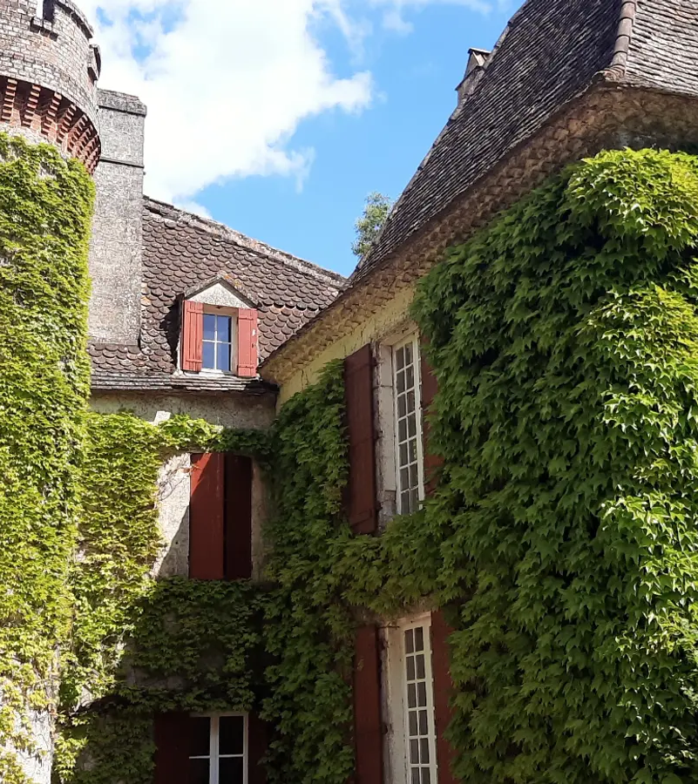


Slide 74

Notes:
Mitte: Michel Puzio

Slide 75
Notes:
Gaillac

Slide 76
Gaillac – Alte Sorten, neue Stärke
Lage & Geschichte
  Südwestfrankreich, nahe Toulouse
  3.500 ha Rebfläche, über 2.000 Jahre Weintradition
  Bereits im 12./13. Jahrhundert Export bis nach England
Auf & Ab der Region
  Verlor an Bedeutung gegenüber Bordeaux
  Versuch der Anpassung durch Bordeaux-Rebsorten
Heute: Rückbesinnung & Erfolg
  Renaissance autochthoner Sorten: Duras, Fer Servadou, Mauzac
  Moderne Winzer feiern Erfolge mit Identität & Regionalität

Slide 77
WEIN NUMMER 10

Slide 78

7 SOURIS DOMAINE CAUSSE MARINES
Jahrgang: 2018
Appellation: Gaillac
Rebsorten: 100% Syrah
Alkoholgehalt: 14%
Lagerfähig bis: 2035
Ausbau: Gebrauchte Barrique
Er hat keinen überreifen, sondern einen strahlend schönen Duft von Sauerkirschen, Brombeeren und Kakao. Am Gaumen satt, weich, kühl, frisch und salzig-mineralisch. Wer Syrah liebt, der kommt an diesem Stoff nicht vorbei.

Slide 79
„Les 7 Souris“ – Seltene Syrah-Eleganz
Nur in Ausnahmejahren vinifiziert
  100 % Syrah von fast 80 Jahre alten Reben
  Stilistisch vergleichbar mit einem Côte-Rôtie von der Nordrhône
  Extrem niedriger Ertrag: nur 20 hl/ha
Vinifikation
  Handlese, vollständig entrappt
  5 Tage Kohlensäuremaischung durch Eigendruck
  Keine Schwefelzugabe, minimalinvasive Vinifikation
  4–5 Wochen Maischezeit, mit sanften „Punch downs“
  Nur der erste, vorsichtige Presswein wird für den Cru verwendet
Ausbau & Stil
  Reifung in gebrauchten Barriques, keine Filtration oder Schönung
  Aromen von Sauerkirsche, Brombeere, Kakao
  Am Gaumen weich, frisch, mineralisch und kühl – elegant & salzig

Slide 80

Notes:
Virginie Maignien & Patrice Lescarret

Slide 81
Virginie Maignien & Patrice Lescarret – Gaillacs wilde Unbeugsame
Unkonventionell & wortgewandt
  Freche, scharfsinnige Winzer mit Haltung – bekannt für Aussagen wie:
  „Man braucht keine langen Haare oder Kuhmist, um Bio-Wein zu machen.“
Herkunft & Philosophie
  Patrice: ausgebildet in Bordeaux, Stationen an Loire & Provence – seit 1993 im Südwesten.
  Virginie folgte 2005.
  Sohn von Bernard Plageoles, „Godfather of lost Varieties“.
Biodynamische Vorreiter in Gaillac & Marcillac
  12 ha Weinberge auf Kalkplateaus (Causse) und urzeitlichen Flusstälern (Marines).
  Rebsorten wie Braucol, Duras, Ondenc, Mauzac, Prunelart.
Handarbeit & Minimalismus
  Manuelle Bewirtschaftung, teils mit Eseln.
  Keine Enzyme, keine Zusätze, kein Schwefel (oder nur minimal).
  Ungefiltert & ungeschönt – Weine mit Persönlichkeit & Naturausdruck.

Slide 82


